Slide 1






Undervisningsplan
klasse B
Trinn 1
Trinn 2
Trinn 3
Trinn 4
1

Slide 2
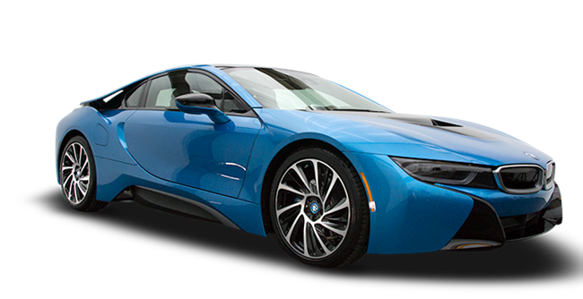
Innholdsfortegnelse
Formålet med undervisningsplanen
Trafikkopplæringen før og nå
Dagens trafikkopplæring
Trinnvis opplæring
Trinnvurdering
Hovedmål for opplæringen
Lærebøker
Opplæringskort
Undervisningstider
Undervisningslære/ didaktikk
Didaktisk relasjonsmodell
Arbeidsmåter
Individuell tilpasning
Trinn 1
Trinn 2
Trinn 3
Trinn 4

Slide 3
Denne undervisningsplanen uttrykker hvordan trafikkskolen skal realisere Trafikkopplæringsforskriften.
Hva skolen legger vekt på – skal styre lærernes planlegging og gjennomføring av sekvenser og enkelttimer. Den skal være lærerens egen detaljerte plan for en time eller sekvens som uttrykker hvordan læreren vil realisere læreplanen gjennom skolens undervisningsfilosofi og myndighetenes visjon om 0-drepte eller hardt skadde i trafikken.
§ 7-2.Mål, undervisning og læreplaner
Undervisningen skal legges til rette for at eleven kan nå målene for opplæringen, slik de er fastsatt i denne forskriften.
Innenfor hvert trinn og innenfor deler av kurs kan det arbeides med å nå flere mål samtidig eller i en annen rekkefølge enn den som fremgår av forskriften, dersom ikke annet er fastsatt spesielt for vedkommende trinn eller kurs.
Vegdirektoratet fastsetter læreplaner. Læreplanene anses ikke som forskrifter etter forvaltningsloven
§ 7-3.Avvisning av elever
Dersom en elev ikke har tilstrekkelige kjøreferdigheter til å gjennomføre den praktiske obligatoriske opplæringen på en meningsfull måte, skal undervisningspersonellet avvise eleven. Regionvegkontoret skal varsles om avvisningen.
Dersom eleven ikke aksepterer avvisningen, kan spørsmål om avvisning forelegges regionvegkontoret som fatter vedtak. Regionvegkontorets vedtak kan påklages til Vegdirektoratet.
Ved avvisning skal opplæringsinstitusjonen informere eleven om disse rutinene.

Slide 4
Trafikkopplæringen før og nå.
På starten av 70-tallet ble det krav om pedagogiske kunnskaper av Trafikklærerbransjen. Opplæringen i starten var mer orientert om teknisk bil-behandling enn holdninger og kunnskaper om menneske i trafikken.
Fra midten av 80-tallet ble trafikkopplæringen vinklet mer mot risikovurdering, ungdomsulykker, og om årsaker til trafikkulykker som holdninger, samfunnets utvikling og kunnskaper om menneske i trafikken.
Videre inn mot slutten av 90-tallet, fortsatte denne utviklingen av trafikkopplæringen, hvor selvinnsikt, risikobevissthet og ansvarsfølelse var hovedtema. Trafikken økte stadig og førernes krav endres underveis grunnet utviklingen som skjer i samfunnet. Det moderniseres og diskuteres om trafikk og trafikkopplæring i alle samfunnslag, som resulterer i at førere blir mer ansvarsbevisst enn før, noe statistikken viser i positiv retning i årene som har vært.
Myndighetene innførte på 2000-tallet begrepet nullvisjonen. Denne visjonen kan virke noe urealistisk sett i forhold til de utfordringer samfunnet har, men dersom vi ikke jobber med den som et overordnede mål, kommer vi til å tape kampen mot ulykkesstatistikken.

Slide 5
Dagens trafikkopplæring
Mål for trafikkopplæringen og krav til undervisningen er fastsatt av Vegdirektoratet gjennom forskrift av 1. oktober 2004 om trafikkopplæring og førerprøve m.m. Føreropplæringen bygger i stor grad på GDE- rammeverket. Dette er en teoretisk modell som framstiller oppgavene en fører står overfor, og hva som må læres, i ulike nivåer. Nivåene representerer et hierarkisk perspektiv på føreropplæringen og gir en oversikt over hva opplæringen bør omfatte. Fra lavt til høyt var nivåene i denne modellen til å begynne med:
1) Manøvreringsnivå (manøvrering av kjøretøyet)
2) Taktisk nivå (handlingsvalg i trafikale situasjoner)
3) Strategisk nivå (valg ved reiser/ turer og forhold knyttet til reiser/ turer)
4) Overordnet nivå (generelle handlings- og vurderingstendenser og måter å se verden på)
Av forskrifta går det blant annet fram at undervisningen skal legge til rette for at eleven kan nå målene for opplæringen.
Januar 2017 ble denne forskriften revidert og utvidet med et 5. nivå , kulturelle utfordringer.
Målverbene ble endret og skillet mellom forskrift og læreplan ble tydeligere samtidig som motivasjon ble et hovedtema innen trinnene 2 og 3.

Slide 6

Trinnvis opplæring.
Trinn 1. Mål for trafikalt grunnkurs jf. § 8-3
Eleven skal gjennom opplevelser, aktiviteter og oppsummeringer bli bevisst på hva som menes med at enhver skal ferdes hensynsfullt, og være aktpågivende og varsom så det ikke kan oppstå fare eller voldes skade, og slik at annen trafikk ikke unødig blir hindret eller forstyrret, jf. vegtrafikkloven § 3.
Vegtrafikkloven § 3 er i utgangspunktet en lovpålagt kjøreprosess:
Aktpågivende = sanse-oppfatte
Varsom = selve handlingen
Hensynsfull = bygger på de beslutninger som tas. Her vil sjåførens måte å se omverdenen på reflektere de valgene som tas. Med andre ord det 4. nivået i GDE matrisen.
Trinn 2 gir forutsetningene for å lykkes med å utføre selve handlingene, mens trinn 3 skal gi elevene forutsetninger for å gjøre de riktige valgene. Trinn 2 og 3 er i stor grad styrt av produktmål, mens trinn 4, som er det andre sikkerhetskurset, i stor grad er prosessmål, i likhet med trinn 1.
Summen av dette skal føre til at elevene ved vår skole når hovedmålet for opplæringen.

Slide 7
§ 7-6.Innmelding av gjennomført obligatorisk opplæring
Obligatorisk opplæring i et trinn, og trinnvurdering i trinn 2 og 3, skal være innmeldt til regionvegkontoret før obligatorisk opplæring i nytt trinn påbegynnes. Når obligatorisk opplæring i klasse S gis over et kort tidsrom, kan opplæringen meldes inn samlet. Opplæringen må være innmeldt senest 2 uker etter at den er gjennomført og all obligatorisk opplæring må være innmeldt senest 3 virkedager før praktisk prøve kan avlegges. Innmeldingen skal skje elektronisk til Trafikkskole-, sensor- og kursarrangørregisteret (TSK-registeret)
Trinnvurdering
Den obligatoriske trinnvurderingen gjennomføres mot slutten av trinnet. Hensikten med trinnvurderingen er å gi eleven anledning til selv å ta stilling til om målene for trinnet er nådd tilstrekkelig godt til at det er grunnlag for å ha utbytte av opplæringen i neste trinn. Læreren skal dessuten gi sin tilråding i spørsmålet om eleven har den kompetansen som er nødvendig for å ha godt utbytte av videre opplæring. Det er viktig at eleven før gjennomføringen er forberedt og godt kjent med hensikten med trinnvurderingen og hvordan denne bli gjennomført. Eventuelle oppgaver og klargjøringer i forhold til gjennomføringen kan med fordel gis allerede ved innledningen til trinnet.
Om å veilede
”….at man, når det i sannhet skal lykkes en å føre et menneske et bestemt sted hen, først og fremst må passe på å finne ham der hvor hen er, og begynne der.»
Søren Kierkegaard

Slide 8
Hovedmål for opplæringen jf. § 11-1
Etter å ha gjennomført trafikkopplæringen i klasse B skal eleven ha den kompetansen som er nødvendig for å kjøre bil på en ansvarlig måte. Eleven skal ha de kunnskaper og ferdigheter, den selvinnsikt og risikoforståelse, som er nødvendig for å kjøre på en måte som
er trafikksikker
gir god samhandling
fører til god trafikkavvikling
tar hensyn til helse, miljø og andres behov
er i samsvar med gjeldende regelverk

Slide 9
Opplæringskort
Trafikkskolen fører opplæringskort for hver elev elektronisk med programmet TABS.
Opplæringskort skal utfylles for hver time, eller avsluttende opplæring hvis den har gått over en hel dag. Den kan sendes elektronisk fra I-Pad som læreren benytter direkte til elevens e post, som eleven kan bruke som underlag for skolen eller arbeidsplassen sin. Obligatorisk opplæring blir sendt inn til SVVs TEA register.

Slide 10
Undervisningstider
Det er utarbeidet skriftlig informasjon som gir elevene de opplysningene som har betydning for opplæringen, herunder opplysning om skolens navn, regler for bestilling og avbestilling av undervisningstimer samt varighet og pris på en kjøretime og på eventuelle kurs. Informasjonen skal gis elevene før opplæringen starter.
En undervisningstime er 45 minutter. Start av undervisningssted er i hovedsak fra trafikkskolen, eventuelt fratrekk på tilkjøring dersom eleven ønsker å starte undervisningen andre steder enn ved Trafikkskolen.

Slide 11
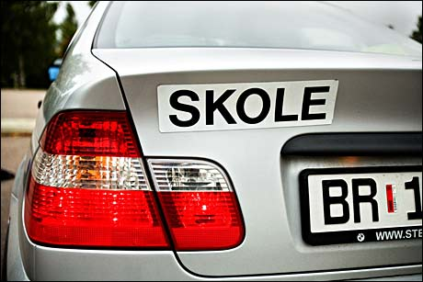
Undervisningslære/ didaktikk
Planleggingen av undervisningen bygger på den didaktiske relasjonstenkningen hvor elevene/ deltagerne settes i fokus opp mot mål, innhold, vurdering, arbeidsmåter og forskjellige rammefaktorer.
Opplæringen på alle trinn tar utgangspunkt i hovedmålene. Dette gjelder også sikkerhetskursene på bane og veg.
Trinnvurderingene skal kartlegge ståstedet i opplæringsprosessen og preges derfor av målene for de ulike trinnene.
Denne undervisningsplan skal være et verktøy for ansatte for å nå de mål som er fastsatt i Trafikkopplæringsforskriften FOR-2004-10-01-1339 og gir føringer for hvordan trafikkskolen ved hjelp av den didaktiske relasjonsmodellen, planlegger, gjennomfører og evaluerer undervisningen.
Den didaktiske relasjonsmodellen består av:
Mål
Innhold
Elevforutsetninger
Lærerforutsetninger
Arbeidsmåter
Rammefaktorer som rutevalg
Vurdering

Slide 12
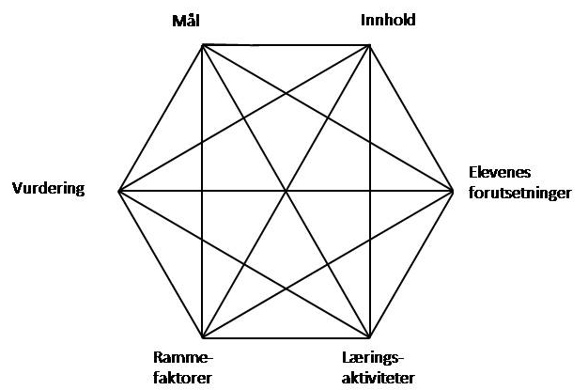
DRM

Slide 13
Arbeidsmåter
Undervisningen skal legges opp på en slik måte at elevene utvikler evne til refleksjon, til å ta andres perspektiv og til å samarbeide i trafikken. Den skal påvirke elevenes bevissthet, oppfatning og holdning til risiko, vilje til å ta ansvar og forholdsregler og til å velge kjøremåter som reduserer risikoen for uhell og ulykker. Det skal legges vekt på å benytte arbeidsmåter som gjør elevene til aktive deltakere.
Ofte vil det være hensiktsmessig at læreren legger opp til en problemorientert undervisning. Dette innebærer at læreren forbereder konkrete problemstillinger som elevene skal drøfte og ta stilling til. Oppgavene skal utformes fra hovedmålene for det enkelte tema, og læreren må ha lagt en plan for tema, aktiviteter og oppsummering. Aktivitetene må være relativt tydelig lærerstyrt, ved at læreren hele tiden vurderer elevenes evne til å nå målet med dem.
Individuell tilpasning av undervisningen
Behovet for opplæring vil variere. Noen elever har allerede førerkort og kjøreerfaring i en annen førerkortklasse. Muligheten for privat øvingskjøring vil også variere. Ved planlegging av opplæringsforløpet må læreren ta hensyn til den enkelte elevs erfaringsbakgrunn og måte å tilegne seg lærestoffet på. Organisering, valg av aktiviteter og spørsmålsstilling skal i alle delene av opplæringen tilpasses elevenes ulike behov og forutsetninger slik at de får et godt læringsutbytte.

Slide 14
Mål for trafikalt grunnkurs jf. § 8-3
Eleven skal gjennom opplevelser, aktiviteter og oppsummeringer bli bevisst på hva som menes med at enhver skal ferdes hensynsfullt, og være aktpågivende og varsom så det ikke kan oppstå fare eller voldes skade, og slik at annen trafikk ikke unødig blir hindret eller forstyrret, jf. vegtrafikkloven § 3.

Slide 15
Eleven skal
1. kjenne til formelle begrunnelser for at vi har trafikkopplæring, vilkår for å få førerkort og at det finnes læreplaner for trafikkopplæring

Slide 16
Mål
1.1 Trafikkopplæringen
Aktuelt innhold
Presentasjon og introduksjon til kurset
Begrunnelser for trafikkopplæring
Vilkår for å få førerkort
Hovedmål for trafikkopplæringen i lette klasser
Læreplaner

Slide 17
Maks 16 personer på kurs. Aldersgruppe 15-16 år med noen få unntak.
Stedsavhengig om de har kjøreerfaring, mere erfaring ute på landsbygda og spesielt på moped, traktor men også bil.
Er umodne men med mye erfaring fra trafikken som passasjer eller aktiv trafikant, f.eks. på sykkel.
Ihht nivå 5 i GDE matrisen om kulturelle forskjeller, setter vi krav til norsk-kunnskaper hos elevene. Dette for at alle skal kunne delta i drøftinger.
Åpning av det trafikale grunnkurset: Se metode.
Det er viktig å skape motivasjon og vilje til å innhente kunnskaper og ferdigheter som er nødvendig for å nå hovedmålet for opplæringen, dette er igjen presisert i målet for trinn 3.

Slide 18
Det forutsettes at trafikklærer kjenner målsettingene og at han mestrer å benytte ulike undervisningsmetoder i forhold til målverbene som et bidrag til økt måloppnåelse.
Kjenner LP oppbygging, er god på kommunikasjon med elever og har evner til å motivere for opplæring og nytteverdien av å anvende dette for å nå 0-visjonen om ingen drepte eller varig skadde i trafikken.
Det er viktig å skape motivasjon og vilje til å innhente kunnskaper og ferdigheter som er nødvendig for å nå hovedmålet for opplæringen, dette er igjen presisert i målet for trinn 3.
Det forutsettes at lærer har gode kunnskaper, ferdigheter og holdninger som lærer formidler gjennom sin adferd gjennom hele kurset.
Behersker programmet 4t og Goggle Maps.
Behersker lytteteknikker.
Stiller kvalitative spørsmål og følger opp med åpne spørsmål om dette er mulig.
Møter i god tid og er forberedt
Er deltakende under arbeidsoppgaver

Slide 19
Målverb «Eleven skal kjenne til»
Forslag til åpning av det trafikale grunnkurset:
Start presis, unngå støy i klasserom. Mat/telefon/pauser/disiplin
Bli kjentrunde som har til hensikt å skape trygghet, bevissthet for orden og disiplin samt krav til tilstedeværelse ved kurset.
Lærer presenterer seg selv og spør en av deltagerne om si navnet sitt, for deretter å følge opp med «og hva heter jeg»? Dette gjøres med alle deltagerne som også må huske hverandres navn.
Elevene må notere ned hvorfor de har valgt TGK. Individuell oppgave ca. 1 min.
En elev starter med sitt svar og får deretter anledning til å utfordre en annen deltager, helt til alle har svart.
Besvarelsene føres opp på flippover, tavle eller lignende.
Lærer bør forsøke og knytte dette til målene for opplæringen.
Ved hjelp av programmet 4t kan nå lærer ut i fra elevenes respons velge problemstillinger fra 4t programmet eller Google Maps ved hjelp av POU så langt dette lar seg gjøre.
NB! Det er gjennom opplevelser, aktiviteter og oppsummeringer at elevene skal komme frem til løsninger.

Slide 20
Ryddig og rengjort klasserom med U-bord for god kommunikasjon og øyekontakt med og mellom alle i rommet
Rengjort tavle og tilgjengelige tusjer
Svamp for rengjøring av tavle
Projektor
PC
Disposisjon for kvelden
Klare målverb
Oppgaver til elevene
Skrive-ark
penner

Slide 21
Det legges opp til at elevene under dette emnet tar stilling til sin hvilken modell som passer best for hver enkelt av dem. At de tar stilling til å innhente kunnskaper og ferdigheter som tilegnes gjennom trinnet. Selvinnsikt er et viktig moment hvor elevene på et tidlig stadige er i stand til å vurdere seg selv, noe som bør videreføres i trinnene 2-3 og 4.

Slide 22
Eleven skal
2. ha grunnleggende forståelse for trafikk og førerrollen ved å
bli bevisst hvordan regler om plassering, fart, vikeplikt, skilt og vegoppmerking bidrar til sikrere og mer effektiv trafikkavvikling,
drøfte samfunnets behov og miljømessige konsekvenser av vegtrafikken
bli bevisst ansvaret føreren har for å velge andre måter å reise på enn ved eget kjøretøy, eller å la være å reise, om dette er det beste for en selv, eventuelle passasjerer, miljø m.m.

Slide 23
1.2 Grunnleggende forståelse for trafikk og førerrollen
Aktuelt innhold
Sentrale regler og reguleringer
Samfunnets behov
Konsekvenser for miljøet
Ansvaret føreren har for å vurdere om det er forsvarlig å kjøre
La være å kjøre eller velge andre reisemåter
Hensynet til en selv, passasjerer, miljø m.m.
Fysisk og emosjonell tilstand
Vær-, føre- trafikk- og andre forhold
Alternative reisemåter

Slide 24
Maks 16 personer på kurs. Aldersgruppe 15-16 år med noen få unntak.
Stedsavhengig om de har kjøreerfaring, mere erfaring ute på landsbygda og spesielt på moped, traktor men også bil.
Er umodne men med mye erfaring fra trafikken som passasjer eller aktiv trafikant, f.eks. på sykkel.
Åpning av det trafikale grunnkurset: Se metode.
Det er viktig å skape motivasjon og vilje til å innhente kunnskaper og ferdigheter som er nødvendig for å nå hovedmålet for opplæringen, dette er igjen presisert i mælet for trinn 3.

Slide 25
Kjenner kursmålene og sammenhengen mellom alle trinnene og har evner til å motivere for opplæring og nytteverdien av å anvende dette for å nå 0-visjonen om ingen drepte eller varig skadde i trafikken.
Det er viktig å skape motivasjon og vilje til å innhente kunnskaper og ferdigheter som er nødvendig for å nå hovedmålet for opplæringen, dette er igjen presisert i målet for trinn 3.
Det forutsettes at lærer har gode kunnskaper, ferdigheter og holdninger som lærer formidler gjennom sin adferd gjennom hele kurset.
Behersker programmet 4t og Goggle Maps.
Behersker lytteteknikker.
Stiller kvalitative spørsmål og følger opp med åpne spørsmål om dette er mulig.
Møter i god tid og er forberedt

Slide 26
POU for å sette fokus på målet:
Forslag til arbeidsoppgaver:
1. Du søker jobb som budbilsjåfør. Hva må du mestre for å få jobben?
Tid: 10-20 min, grupper på 3-4
I henhold til 4T programmet side 3
Dette blir tatt opp igjen under 4.1.1 hvor elevene skal starte planleggingen av 4.1.3.
Det er ønskelig å ta opp dette under alle trinnene, og spesielt på trinn 4.
2. Arbeidsoppgave: Du har fått en prøveperiode som budbilsjåfør. Hva må du mestre for å kunne
beholde jobben og hvilke forberedelser må du gjøre før du kan starte kjøringen
Oppsummering av gruppeoppgavene i plenum med oppfølgingsspørsmål fra lærer og elever med vekt på
kunnskaper, ferdigheter, holdninger, miljøbevissthet og vilje til å etterleve firmaets motto, Dette blir tatt opp igjen under 4.1.1 hvor elevene skal starte planleggingen av 4.1.3.
Det er ønskelig å ta opp dette under alle trinnene, og spesielt på trinn 4.

Slide 27
Ryddig og rengjort klasserom med U-bord for god kommunikasjon og øyekontakt med og mellom alle i rommet
Rengjort tavle og tilgjengelige tusjer
Svamp for rengjøring av tavle
Projektor
PC
Disposisjon for kvelden
Klare målverb
Oppgaver til elevene
Skrive-ark
penner

Slide 28
Det legges opp til at elevene under dette emnet tar stilling til og vurderer sine rolle som trafikant. Dette i hht nivå 4 i GDE matrisen og elevens egen motivasjon og vilje til å anvende kunnskaper og ferdigheter som tilegnes gjennom trinnet. Selvinnsikt er et viktig moment hvor elevene på et tidlig stadige er i stand til å vurdere seg selv, noe som bør videreføres i trinnene 2-3 og 4.

Slide 29
Eleven skal
3. videreutvikle sin kunnskap om mennesket i trafikken ved å
drøfte ulike trafikantgruppers forutsetninger, behov og perspektiv
beskrive vesentlige elementer i kjøreprosessen og bli bevisst betydningen av motivasjon og følelser
forstå betydningen av kommunikasjon og samhandling
bli bevisst hvilken betydning ansvarsforståelse, selvinnsikt og vilje har for hvordan vi handler i trafikken.

Slide 30
1.3 Mennesket i trafikken
Aktuelt innhold
Forutsetninger, behov og perspektiv barn og eldre har
Forutsetninger, behov og perspektiv mopedister og motorsyklister har
Forutsetninger, behov og perspektiv førere av store og tunge kjøretøyer har
Kjøreprosessen
Betydningen av motivasjon og følelser for atferd og læring
Kommunikasjon og samhandling mellom trafikanter
Tolking av trafikksituasjoner
Ansvarsforståelse og vilje til å overholde regler
Ulykker, menneskelig svikt og føreres feilvurdering
Eget forhold til risiko
Selvinnsikt

Slide 31
Maks 16 personer på kurs. Aldersgruppe 15-16 år med noen få unntak.
Stedsavhengig om de har kjøreerfaring, mere erfaring ute på landsbygda og spesielt på moped, traktor men også bil.
Er umodne men med mye erfaring fra trafikken som passasjer eller aktiv trafikant, f.eks. på sykkel.
Åpning av det trafikale grunnkurset: Se metode.
Det er viktig å skape motivasjon og vilje til å innhente kunnskaper og ferdigheter som er nødvendig for å nå hovedmålet for opplæringen, dette er igjen presisert i målet for trinn 3.

Slide 32
Kjenner LP oppbygging, er god på kommunikasjon med elever og har evner til å motivere for opplæring og nytteverdien av å anvende dette for å nå 0-visjonen om ingen drepte eller varig skadde i trafikken.
Det er viktig å skape motivasjon og vilje til å innhente kunnskaper og ferdigheter som er nødvendig for å nå hovedmålet for opplæringen, dette er igjen presisert i målet for trinn 3.
Det forutsettes at lærer har gode kunnskaper, ferdigheter og holdninger som lærer formidler gjennom sin adferd gjennom hele kurset.
Behersker programmet 4t og Goggle Maps.
Behersker lytteteknikker.
Stiller kvalitative spørsmål og følger opp med åpne spørsmål om dette er mulig.
Møter i god tid og er forberedt
Er deltakende under arbeidsoppgaver

Slide 33
POU for å kunne videreutvikle, drøfte, forstå og bli bevisst ihht målet. (4t side 45)
Hva kjennetegner sjåføren av disse kjøretøyene?
Hvordan kan disse trafikantene samarbeide?

Slide 34
Ryddig og rengjort klasserom med U-bord for god kommunikasjon og øyekontakt med og mellom alle i rommet
Rengjort tavle og tilgjengelige tusjer
Svamp for rengjøring av tavle
Projektor
PC
Disposisjon for kvelden
Klare målverb
Oppgaver til elevene
Skrive-ark
penner

Slide 35
Det legges opp til at elevene under dette emnet tar stilling til og vurderer sine rolle som trafikant. Dette i hht nivå 4 i GDE matrisen og elevens egen motivasjon og vilje til å anvende kunnskaper og ferdigheter som tilegnes gjennom trinnet. Selvinnsikt er et viktig moment hvor elevene på et tidlig stadige er i stand til å vurdere seg selv, noe som bør videreføres i trinnene 2-3 og 4.

Slide 36
Eleven skal
4. ha kunnskap om betydningen av trafikkopplæring ved å
kjenne til reglene for øvingskjøring
drøfte sammenhengen mellom kjøreerfaring og trafikkulykker
forstå betydningen av automatisering av grunnleggende handlinger og handlingsmønstre
d. drøfte føreropplæringsmodellen, herunder hvordan opplæring ved trafikkskole og privat øving er nyttig og nødvendig for å nå målet for opplæringen

Slide 37
1.4 Øvingskjøring og kjøreerfaring
Aktuelt innhold
Regler for øvingskjøring
Kjøreerfaring og ulykkesrisiko
Automatisering av handlinger og handlingsmønstre
Sammenheng mellom opplæring, øvingskjøring og mengdetrening
Intensjonene i føreropplæringsmodellen

Slide 38
Maks 16 personer på kurs. Aldersgruppe 15-16 år med noen få unntak.
Stedsavhengig om de har kjøreerfaring, mere erfaring ute på landsbygda og spesielt på moped, traktor men også bil.
Er umodne men med mye erfaring fra trafikken som passasjer eller aktiv trafikant, f.eks. på sykkel.
Åpning av det trafikale grunnkurset: Se metode.
Det er viktig å skape motivasjon og vilje til å innhente kunnskaper og ferdigheter som er nødvendig for å nå hovedmålet for opplæringen, dette er igjen presisert i målet for trinn 3.

Slide 39
Kjenner LP oppbygging, er god på kommunikasjon med elever og har evner til å motivere for opplæring og nytteverdien av å anvende dette for å nå 0-visjonen om ingen drepte eller varig skadde i trafikken.
Det er viktig å skape motivasjon og vilje til å innhente kunnskaper og ferdigheter som er nødvendig for å nå hovedmålet for opplæringen, dette er igjen presisert i målet for trinn 3.
Det forutsettes at lærer har gode kunnskaper, ferdigheter og holdninger som lærer formidler gjennom sin adferd gjennom hele kurset.
Behersker programmet 4t og Goggle Maps.
Behersker lytteteknikker.
Stiller kvalitative spørsmål og følger opp med åpne spørsmål om dette er mulig.
Møter i god tid og er forberedt
Er deltakende under arbeidsoppgaver

Slide 40
POU, spørrende, gruppearbeid, meddelende, plenum for å drøfte.
.

Slide 41
Ryddig og rengjort klasserom med U-bord for god kommunikasjon og øyekontakt med og mellom alle i rommet
Rengjort tavle og tilgjengelige tusjer
Svamp for rengjøring av tavle
Projektor
PC
Disposisjon for kvelden
Klare målverb
Oppgaver til elevene
Skrive-ark
penner

Slide 42
Det legges opp til at elevene under dette emnet tar stilling til og vurderer sine rolle som trafikant. Dette i hht nivå 4 i GDE matrisen og elevens egen motivasjon og vilje til å anvende kunnskaper og ferdigheter som tilegnes gjennom trinnet. Selvinnsikt er et viktig moment hvor elevene på et tidlig stadige er i stand til å vurdere seg selv, noe som bør videreføres i trinnene 2-3 og 4.

Slide 43
Eleven skal
5. beherske grunnleggende ferdigheter i forbindelse med trafikkulykker ved å
ha kunnskap om plikter ved trafikkuhell
kjenne til rutiner for sikring av og opptreden på skadested
kunne vurdere skadeomfang og øve på praktisk førstehjelp

Slide 44
1.5 Plikter ved trafikkuhell
Aktuelt innhold
Plikter etter vegtrafikkloven til å stanse og hjelpe mennesker og dyr som er kommet til skade m.m.
Rutiner for sikring av og opptreden på skadested
Vurdere skadeomfang
Meldeplikt, også ved skade på dyr
Grunnleggende førstehjelp og praktiske øvinger

Slide 45
Maks 16 personer på kurs. Aldersgruppe 15-16 år med noen få unntak.
Stedsavhengig om de har kjøreerfaring, mere erfaring ute på landsbygda og spesielt på moped, traktor men også bil.
Er umodne men med mye erfaring fra trafikken som passasjer eller aktiv trafikant, f.eks. på sykkel.
Åpning av det trafikale grunnkurset: Se metode.
Det er viktig å skape motivasjon og vilje til å innhente kunnskaper og ferdigheter som er nødvendig for å nå hovedmålet for opplæringen, dette er igjen presisert i målet for trinn 3.

Slide 46
Kjenner LP oppbygging, er god på kommunikasjon med elever og har evner til å motivere for opplæring og nytteverdien av å anvende dette for å nå 0-visjonen om ingen drepte eller varig skadde i trafikken.
Det er viktig å skape motivasjon og vilje til å innhente kunnskaper og ferdigheter som er nødvendig for å nå hovedmålet for opplæringen, dette er igjen presisert i målet for trinn 3.
Det forutsettes at lærer har gode kunnskaper, ferdigheter og holdninger som lærer formidler gjennom sin adferd gjennom hele kurset.
Behersker programmet 4t og Goggle Maps.
Behersker lytteteknikker.
Stiller kvalitative spørsmål og følger opp med åpne spørsmål om dette er mulig.
Møter i god tid og er forberedt
Er deltakende under arbeidsoppgaver

Slide 47
POU med følgende oppgave fra 4t s.58.
Bilen som kjørte foran dere har kollidert rett bak svingen. Dere kommer først til ulykkesstedet!
Hva gjør dere? På bakgrunn av svarene linke dette opp mot målene.
Eleven skal
6. delta i redningsarbeidet ved en arrangert ulykke og gjennom denne
oppleve å komme først til skadestedet, forstå viktigheten av å kjenne skadeomfanget før ulykken varsles og hvordan varsling gjøres
øve på grunnleggende rutiner på skadestedet
videreutvikle den praktiske ferdigheten i grunnleggende livreddende førstehjelp ved trafikkulykker.

Slide 48
Ryddig og rengjort klasserom. Gjerne oppsett uten bord med plass for demonstrasjon av øvelser
Varseltrekant
Refleksivest
1. hjelps-utstyr
Tilgang på bil
Rengjort tavle og tilgjengelige tusjer
Svamp for rengjøring av tavle
Projektor
PC
Disposisjon for kvelden
Klare målverb
Oppgaver og øvelser til elevene
Skrive-ark
penner

Slide 49
Det legges opp til at elevene under dette emnet tar stilling til og vurderer sine rolle som trafikant. Dette i hht nivå 4 i GDE matrisen og elevens egen motivasjon og vilje til å anvende kunnskaper og ferdigheter som tilegnes gjennom trinnet. Selvinnsikt er et viktig moment hvor elevene på et tidlig stadige er i stand til å vurdere seg selv, noe som bør videreføres i trinnene 2-3 og 4.

Slide 50
Tiltak ved trafikkulykke
Eleven skal
6. delta i redningsarbeidet ved en arrangert ulykke og gjennom denne
oppleve å komme først til skadestedet, forstå viktigheten av å kjenne skadeomfanget før ulykken varsles og hvordan varsling gjøres
øve på grunnleggende rutiner på skadestedet
videreutvikle den praktiske ferdigheten i grunnleggende livreddende førstehjelp ved trafikkulykker.

Slide 51
1.6 Tiltak ved trafikkulykke
Aktuelt innhold
Først på skadested
Sikring
Vurdere skadeomfang
Varsling
Opptreden på skadested
Redningsarbeid
Grunnleggende førstehjelp ved trafikkulykker

Slide 52
Maks 16 personer på kurs. Aldersgruppe 15-16 år med noen få unntak.
Stedsavhengig om de har kjøreerfaring, mere erfaring ute på landsbygda og spesielt på moped, traktor men også bil.
Er umodne men med mye erfaring fra trafikken som passasjer eller aktiv trafikant, f.eks. på sykkel.
Åpning av det trafikale grunnkurset: Se metode.
Det er viktig å skape motivasjon og vilje til å innhente kunnskaper og ferdigheter som er nødvendig for å nå hovedmålet for opplæringen, dette er igjen presisert i målet for trinn 3.

Slide 53
Kjenner LP oppbygging, er god på kommunikasjon med elever og har evner til å motivere for opplæring og nytteverdien av å anvende dette for å nå 0-visjonen om ingen drepte eller varig skadde i trafikken.
Det er viktig å skape motivasjon og vilje til å innhente kunnskaper og ferdigheter som er nødvendig for å nå hovedmålet for opplæringen, dette er igjen presisert i målet for trinn 3.
Det forutsettes at lærer har gode kunnskaper, ferdigheter og holdninger som lærer formidler gjennom sin adferd gjennom hele kurset.
Behersker programmet 4t og Goggle Maps.
Behersker lytteteknikker.
Stiller kvalitative spørsmål og følger opp med åpne spørsmål om dette er mulig.
Møter i god tid og er forberedt
Er deltakende under arbeidsoppgaver

Slide 54
POU med følgende oppgave fra 4t s.58.
Bilen som kjørte foran dere har kollidert rett bak svingen. Dere kommer først til ulykkesstedet!
Hva gjør dere? På bakgrunn av svarene linke dette opp mot målene.
Eleven skal
6. delta i redningsarbeidet ved en arrangert ulykke og gjennom denne
oppleve å komme først til skadestedet, forstå viktigheten av å kjenne skadeomfanget før ulykken varsles og hvordan varsling gjøres
øve på grunnleggende rutiner på skadestedet
videreutvikle den praktiske ferdigheten i grunnleggende livreddende førstehjelp ved trafikkulykker.

Slide 55
Ryddig og rengjort klasserom. Gjerne oppsett uten bord med plass for demonstrasjon av øvelser
Varseltrekant
Refleksivest
1. hjelps-utstyr
Tilgang på bil
Rengjort tavle og tilgjengelige tusjer
Svamp for rengjøring av tavle
Projektor
PC
Disposisjon for kvelden
Klare målverb
Oppgaver og øvelser til elevene
Skrive-ark
penner

Slide 56
Det legges opp til at elevene under dette emnet tar stilling til og vurderer sine rolle som trafikant. Dette i hht nivå 4 i GDE matrisen og elevens egen motivasjon og vilje til å anvende kunnskaper og ferdigheter som tilegnes gjennom trinnet. Selvinnsikt er et viktig moment hvor elevene på et tidlig stadige er i stand til å vurdere seg selv, noe som bør videreføres i trinnene 2-3 og 4.

Slide 57
Eleven skal
7. bli bevisst gjennom demonstrasjon ute og i bil hvordan trafikkulykker i mørket kan unngås ved å
oppleve og erfare årsaksforhold ved typiske ulykker som skjer i mørket og ha grunnlag for å vurdere risiko ved kjøring i mørket
drøfte hvordan vi som trafikanter kan opptre for å redusere risikoen ved ferdsel i mørket
drøfte hva som er riktig lysbruk og atferd ellers ved kjøring, parkering og nødstopp i mørke
Det skal være 3 timer undervisning om å være trafikant i mørket. Minst 1 av timene skal være demonstrasjon på et uteområde med liten eller ingen trafikk, der både gåendes og kjørendes perspektiv erfares. Denne delen kan gjennomføres med inntil 6 elever per lærer. Minst 1 time skal være demonstrasjon i bil på veg i reelle trafikksituasjoner med elevene som passasjerer. Denne delen kan gjennomføres med inntil 2 elever i bilen. Resterende tid disponeres til forventninger, mål, oppsummering og refleksjon med medelever og lærere i klasserom.

Slide 58
1.7 Trafikant i mørket
Aktuelt innhold
Mørkeulykker og årsaker
Siktstrekninger
Risikofaktorer ved å ferdes i mørket
Klær og refleksutstyr
Hensiktsmessig lysbruk
Hensiktsmessig tilpassing av fart og plassering
Hensiktsmessig atferd ellers ved ferdsel i mørket

Slide 59
Eleven har vært trafikant i mørket og ved hjelp av deres erfaringer benyttes POU ved hjelp av spørsmål fra side 60 i 4t.
Eleven bør kunne kjøreprosessen og grunnregelen.
Uavhengig av om de har kjøreerfaring i mørket ville alle måtte ta stilling til samme spørsmål: Hvilke problemer kan kjøring i mørket gi.
Det er viktig å skape motivasjon og vilje til å innhente kunnskaper og ferdigheter som er nødvendig for å nå hovedmålet for opplæringen, dette er igjen presisert i målet for trinn 3.

Slide 60
Kjenner LP oppbygging, er god på kommunikasjon med elever og har evner til å motivere for opplæring og nytteverdien av å anvende dette for å nå 0-visjonen om ingen drepte eller varig skadde i trafikken.
Det er viktig å skape motivasjon og vilje til å innhente kunnskaper og ferdigheter som er nødvendig for å nå hovedmålet for opplæringen, dette er igjen presisert i målet for trinn 3.
Det forutsettes at lærer har gode kunnskaper, ferdigheter og holdninger som lærer formidler gjennom sin adferd gjennom hele kurset.
Behersker programmet 4t og Goggle Maps.
Behersker lytteteknikker.
Stiller kvalitative spørsmål og følger opp med åpne spørsmål om dette er mulig.
Møter i god tid og er forberedt
Er deltakende under arbeidsoppgaver

Slide 61
Problem orientert undervisning ved at vi skaper et problem hvor eleven skal finne løsning.
Vi ønsker ved demonstrasjon med møtende bil parkert med lys på. Lærer sitter ute i det mørke området.
Eleven skal finne møtepunkt under kjøreturen. Dette er også oppgaven ved den parkerte bilen. Opplevelsen skjer i det eleven ser personen i mørket. Deretter blir oppgaven for eleven å finne løsninger for at denne situasjonen skal føles trygt.
Løsninger kan være at personen i mørket tar på refleksvest.
Sette på nødblink.
Bruker parklys.
Egne løsninger på vår bil.
Tidsrammer
Ca 15 innledende teori
Ca 45 demonstrasjon
Ca 45

Slide 62
Ryddig og rengjort klasserom. Gjerne oppsett uten bord med plass for demonstrasjon av øvelser
Varseltrekant
Refleksivest
Tilgang på hjelpe-bil ved demonstrasjon
Ekstra lærer
Rengjort tavle og tilgjengelige tusjer
Svamp for rengjøring av tavle
Projektor
PC
Disposisjon for kvelden
Klare målverb
Oppgaver og øvelser til elevene
Skrive-ark
penner

Slide 63
Det legges opp til at elevene under dette emnet tar stilling til og vurderer sine rolle som trafikant i mørket. Dette i hht nivå 4 i GDE matrisen og elevens egen motivasjon og vilje til å anvende kunnskaper og ferdigheter som tilegnes gjennom trinnet. Selvinnsikt er et viktig moment hvor elevene på et tidlig stadige er i stand til å vurdere seg selv, noe som bør videreføres i trinnene 2-3 og 4.

Slide 64
Mål for trinn 2, jf. § 11-3
Etter å ha gjennomført trinn 2 skal eleven ha den kompetansen som er nødvendig for å ha godt utbytte av trafikal opplæring i trinn 3.
Eleven skal ha så god grunnleggende kjøreteknisk ferdighet at oppmerksomheten kan flyttes fra eget kjøretøy til trafikkbildet og samhandlingen med andre trafikanter.
Eleven skal gjennom hele trinnet drøfte sin egen motivasjon og vilje til å anvende kunnskaper og ferdigheter som tilegnes gjennom trinnet. Eleven skal i aktuelle deler av trinnet vurdere sin egen ferdighet i å bruke, og oppdage mangler ved, bilen.

Slide 65
Førerkort og trafikkopplæring
Eleven skal
1. gjøre rede for reglene for førerkort og trafikkopplæring, og grunntankene i opplæringen i klasse B

Slide 66
2.1 Førerkort og føreropplæring
Aktuelt innhold
Førerkortklasser og vilkår for å få førerkort
Vilkår for å kunne øvingskjøre
Grunnregler for atferd i trafikken
Oversikt over opplæringen klasse B, som grunntanker, progresjon og fordeling av opplæringen over tid, måloppnåelse, risikoforståelse og selvvurdering

Slide 67
Det forutsettes at eleven har er kjennskap til føreropplæringen og førerkortklasser fra TGK 1.1

Slide 68
Det forutsettes at trafikklærer kjenner tidligere målsettinger som omhandler emnet og kan henvise til dette innholdet TGK 1.1.
Videre at han kjenner målene og behersker undervisningsmetoder som bidrar til økt måloppnåelse.

Slide 69
Førerkortklasser og vilkår for å få førerkort (4t s.6)
Vilkår for å kunne øvingskjøre (4t s.49)
Grunnregler for atferd i trafikken (4t s.215)
Oversikt over opplæringen klasse B, som grunntanker, progresjon og fordeling av opplæringen over tid, måloppnåelse, risikoforståelse og selvvurdering. (4t s.1)

Slide 70
Ønsker eleven;
undervisning ved skolen
Integrering av teori og praksis
selvstudium

Slide 71
Viktig at eleven ser sammenhengen mellom teori og praksis, samt har utviklet evne til selv og reflektere over egen læring og ståsted. Dette bør komme tydelig frem under trinnvurderingen

Slide 72
Eleven skal
2. gjøre rede for bilens oppbygning med tanke på sikkerhet og miljø

Slide 73
2.2 Bilens oppbygning med tanke på sikkerhet og miljø
Aktuelt innhold
Kjøretøyets aktive og passive sikkerhet
Førerstøttesystemer, funksjon og varslingsanordninger
Forsvarlig og forskriftsmessig stand
Sikkerhetskontroll
Bil og miljø
Økonomisk og miljøvennlig kjøring
Påbudt og tillatt lysutstyr og bruk av dette

Slide 74
Kunne foreta sikkerhets kontroll av bilen.

Slide 75
Det forutsettes at trafikklærer kjenner målsettingene og at han mestrer å benytte ulike undervisningsmetoder i forhold til målverbene som et bidrag til økt måloppnåelse.

Slide 76
Gruppe eller individuelle oppgaver som løses i klasserom og/eller ute ved bilen.
Kjøretøyets aktive og passive sikkerhet (4t s.81)
Førerstøttesystemer, funksjon og varslingsanordninger
Forsvarlig og forskriftsmessig stand (4t s.84)
Sikkerhetskontroll (4t s.83)
Bil og miljø (4t s.85)
Økonomisk og miljøvennlig kjøring (4t s.86)
Påbudt og tillatt lysutstyr og bruk av dette (4t s.88-89)

Slide 77
Ønsker eleven;
undervisning ved skolen
Integrering av teori og praksis
selvstudium
Klasserom og bil.

Slide 78
Viktig at eleven ser sammenhengen mellom teori og praksis, samt har utviklet evne til selv og reflektere over egen læring og ståsted. Dette bør komme tydelig frem under trinnvurderingen
Kunne utføre en sikkerhetskontroll av bilen. Sjekke de viktigste funksjonene på kjøretøyet som har betydning for sikkerheten for fører og medtrafikanter.

Slide 79
Ansvar for kjøretøyets stand og bruk
Eleven skal
3. gjøre rede for eiers og brukers ansvar for kjøretøyets stand og bruk, økonomisk ansvar, offentlige reaksjoner og plikter ved trafikkuhell

Slide 80
2.3 Eiers og brukers ansvar
Aktuelt innhold
Førers og eiers ansvar, jf. også trafikalt grunnkurs og førerrollen
Registrering og eierforhold
Lasting og sikring av personer og last
Tauing av kjøretøy
Dokumenter
Forsikring og økonomisk ansvar
Offentlige reaksjoner
Plikter og tiltak ved trafikkuhell

Slide 82
Det forutsettes at trafikklærer kjenner målsettingene og at han mestrer å benytte ulike undervisningsmetoder i forhold til målverbene som et bidrag til økt måloppnåelse.
Kjenner LP oppbygging, er god på kommunikasjon med elever og har evner til å motivere for opplæring og nytteverdien av å anvende dette for å nå 0-visjonen om ingen drepte eller varig skadde i trafikken.
Det er viktig å skape motivasjon og vilje til å innhente kunnskaper og ferdigheter som er nødvendig for å nå hovedmålet for opplæringen, dette er igjen presisert i målet for trinn 3.
Det forutsettes at lærer har gode kunnskaper, ferdigheter og holdninger som lærer formidler gjennom sin adferd gjennom hele kurset.
Behersker programmet 4t og Goggle Maps.
Behersker lytteteknikker.
Stiller kvalitative spørsmål og følger opp med åpne spørsmål om dette er mulig.
Møter i god tid og er forberedt
Er deltakende under arbeidsoppgaver

Slide 83
Førers og eiers ansvar (4t s.244)
Registrering og eierforhold (4t s.232)
Lasting og sikring av personer og last
Tauing av kjøretøy (4t s.104)
Dokumenter (4t s.105)
Forsikring og økonomisk ansvar (4t s.102)
Offentlige reaksjoner (4t s.255)
Plikter og tiltak ved trafikkuhell (4t s.227)

Slide 85
Viktig at eleven ser sammenhengen mellom teori og praksis, samt har utviklet evne til selv og reflektere over egen læring og ståsted. Dette bør komme tydelig frem under trinnvurderingen

Slide 86
Kjøring med tilhenger
Eleven skal
4. gjøre rede for kjøring med tilhenger

Slide 87
2.4 Kjøring med tilhenger
Aktuelt innhold
Regler
Ansvar
Bremser
Sikring av last
Kjøreegenskaper, betydningen av sikkerhetskontroll

Slide 89
Det forutsettes at trafikklærer kjenner målsettingene og at han mestrer å benytte ulike undervisningsmetoder i forhold til målverbene som et bidrag til økt måloppnåelse.
Kjenner LP oppbygging, er god på kommunikasjon med elever og har evner til å motivere for opplæring og nytteverdien av å anvende dette for å nå 0-visjonen om ingen drepte eller varig skadde i trafikken.
Det er viktig å skape motivasjon og vilje til å innhente kunnskaper og ferdigheter som er nødvendig for å nå hovedmålet for opplæringen, dette er igjen presisert i målet for trinn 3.
Det forutsettes at lærer har gode kunnskaper, ferdigheter og holdninger som lærer formidler gjennom sin adferd gjennom hele kurset.
Behersker programmet 4t og Goggle Maps.
Behersker lytteteknikker.
Stiller kvalitative spørsmål og følger opp med åpne spørsmål om dette er mulig.
Møter i god tid og er forberedt
Er deltakende under arbeidsoppgaver

Slide 90
Regler (4t s.106)
Ansvar
Bremser
Sikring av last
Kjøreegenskaper, betydningen av sikkerhetskontroll

Slide 92
Viktig at eleven ser sammenhengen mellom teori og praksis, samt har utviklet evne til selv og reflektere over egen læring og ståsted. Dette bør komme tydelig frem under trinnvurderingen

Slide 93
Menneskets kapasitet og trafikkens krav
Eleven skal
5. gjøre rede for menneskets kapasitet og trafikkens krav, herunder rus, rusmidler og bilkjøring

Slide 94
2.5 Menneskets kapasitet og trafikkens krav
Aktuelt innhold
Forholdet mellom trafikkens krav og menneskets kapasitet
Kjøreprosessen, bearbeiding av informasjon og automatisering
Fysisk og emosjonell tilstand, vær, føre, trafikk og andre forhold
Rus, rusmidler, tretthet og sykdom og andre faktorer som virker inn på føreren

Slide 95
Viktig at eleven ser sammenhengen mellom teori og praksis, samt har utviklet evne til selv og reflektere over egen læring og ståsted. Dette bør komme tydelig frem under trinnvurderingen

Slide 96
Det forutsettes at trafikklærer kjenner målsettingene og at han mestrer å benytte ulike undervisningsmetoder i forhold til målverbene som et bidrag til økt måloppnåelse og kjenner tidligere mål innen samme emne. (TGK 1.3)
Kjenner LP oppbygging, er god på kommunikasjon med elever og har evner til å motivere for opplæring og nytteverdien av å anvende dette for å nå 0-visjonen om ingen drepte eller varig skadde i trafikken.
Det er viktig å skape motivasjon og vilje til å innhente kunnskaper og ferdigheter som er nødvendig for å nå hovedmålet for opplæringen, dette er igjen presisert i målet for trinn 3.
Det forutsettes at lærer har gode kunnskaper, ferdigheter og holdninger som lærer formidler gjennom sin adferd gjennom hele kurset.
Behersker programmet 4t og Goggle Maps.
Behersker lytteteknikker.
Stiller kvalitative spørsmål og følger opp med åpne spørsmål om dette er mulig.
Møter i god tid og er forberedt
Er deltakende under arbeidsoppgaver

Slide 97
Trafikkens krav og menneskets kapasitet (4t s.107)
Kjøreprosessen (4t s.176)
Fysisk og emosjonell tilstand, vær, føre, trafikk etc.
Rus, rusmidler, tretthet og sykdom etc. (4t s.240)

Slide 100
Gjøre seg klar for kjøring
Eleven skal
6. gjøre seg klar for kjøring

Slide 101
2.6 Gjøre klar for kjøring
Aktuelt innhold
Sittestilling
Sikt
Bilbelte og hodestøtte
Start og stopp av motoren
Bruk av pedaler, gir, parkeringsbrems og andre betjeningsinnretninger
Passasjerer, last m.m.

Slide 102
Hvordan lærer eleven best
Induktiv eller deduktiv. (Praksis først eller teori først)
Vi forventer at eleven har lært fra trafikalt grunnkurs 1.4
Forventer også at eleven er villig til å samarbeide på punkt 1.4 og får kjenne selv på hvordan f.eks sittestillinger har betydning.

Slide 103
Lærer bør beherske ulike metoder som f.eks.
Problemorientert undervisning
Veiledning
Demonstrasjon
Instruksjon
Spørrende
Beherske og kunne kombinere ulike undervisningsmetoder ut i fra elevens forutsetninger
Lærer må også kunne, beskrive, beherske, demonstrere, veilede i:
Riktig avstand og høyde i forhold til pedalene med fokus på gass/brems, hel under brems, hvilende ben med avstand mellom knærne. Riktig avstand til ratt, slik at rattet kan beveges i overkant, obs kollisjonspute. Betjeningsinnrettninger rundt og på rattet. Seterygg i forholdt til ratt og pedaler, kopling. Høydejustering i forhold til pedaler og sikt.

Slide 104
Kombinerer ulike metoder ut i fra elevens forutsetninger
Veiledning/problemorientert undervisning
Demonstrasjon
Instruksjon
Spørrende
Refleksjon
ARBEIDSTILLING:
(Riktig avstand og høyde i forhold til pedalene med fokus på brems/gass, hel under brems, hvilende ben med avstand mellom knærne. Riktig avstand til ratt, slik at rattet kan beveges i overkant, obs kollisjonspute. Betjeningsorganer rundt og på rattet. Seterygg i forholdt til ratt og pedaler, kopling. Høydejustering i forhold til pedaler og sikt)
(Ved manuell giring: Presis føring av girspaken, ved at eleven blir bevisst på hvor 0 punktet i fristillingen er. Når eleven skal føre giret igjennom 0 punktet, skal eleven kjenne dette. Ved giring til venstre/høyre for 0 punktet skal håndgrepet være riktig).

Slide 105
Eks: Der hvor kjøretimen starter.

Slide 106
Eleven skal kjenne prioriteringen av at arbeidsstillingen bør være: Sikker effektiv og komfortabel.

Slide 107
Eleven skal
7. utføre igangsetting og stans, giring, styring, bremsing og rygging i variert terreng

Slide 108
2.7 Grunnleggende bruk av bilen i variert terreng
Aktuelt innhold
Rattgrep og bruk av rattet
Observasjon og tegn ved igangsetting og stans
Kontrollert og behagelig igangsetting og stans, på flat veg, i med- og motbakke med og uten parkeringsbrems
Krypekjøring
Sikring av bil
Kort stans ny start på flat veg og i bakke
Behagelig opp- og nedgiring på flat veg, i med- og motbakke
Normalakselerasjon opp til 60 km/t
Normalbremsing (1,5 – 2 m/s2) fra minst 60 km/t
Stans ved angitt sted fra forskjellige hastigheter
Hard nedbremsing for å kunne stanse foran en hindring
Valg av riktig gir i forhold til fart
Sving til høyre og venstre i vegkryss
Sittestilling og sikt ved rygging
Rygging rett bakover og i sving
Snuing og parkering, ulike metoder, i enkelt miljø

Slide 109
2.7 Grunnleggende bruk av bilen i variert terreng
Aktuelt innhold
Normalakselerasjon opp til 60 km/t
Normalbremsing (1,5 – 2 m/s2) fra minst 60 km/t
Stans ved angitt sted fra forskjellige hastigheter
Hard nedbremsing for å kunne stanse foran en hindring , Valg av riktig gir i forhold til fart, Sving til høyre og venstre i vegkryss , Sittestilling og sikt ved rygging , Rygging rett bakover og i sving, Snuing og parkering, ulike metoder, i enkelt miljø

Slide 110
Hvordan lærer eleven best
Induktiv eller deduktiv. (Praksis først eller teori først)
Vi forventer at eleven har lært fra trafikalt grunnkurs 1.4
Viktig med riktig kjøretøybehandling for å få en sikker og trygg kjøring.
Kjøringen skal bli mest mulig automatisert.
Forstå grunnregel i praksis. Skal ikke kunne oppstå fare.
Arbeids fordeling i bil mellom lærer og elev for at det ikke skal kunne oppstå fare.
Enighet om å overta kontroll av bilen ut i fra elevens forutsetninger og behov.

Slide 111
Veiledning/problemorientert undervisning
Demonstrasjon
Instruksjon
Spørrende
Refleksjon
Beherske og kunne kombinere ulike undervisningsmetoder ut i fra elevens forutsetninger og trafikkopplæringsforskriftens mål.
Lærer må også kunne, beskrive, beherske, demonstrere, veilede i:
Riktig avstand og høyde i forhold til pedalene med fokus på gass/brems, hel under brems, hvilende ben med avstand mellom knærne. Riktig avstand til ratt, slik at rattet kan beveges i overkant, obs kollisjonspute. Betjeningsorganer rundt og på rattet. Seterygg i forholdt til ratt og pedaler, kopling. Høydejustering i forhold til pedaler og sikt. Lærer må kjenne til 0 punktet/fripunktet og håndgrepet/presset i forhold til girspaken.

Slide 112
Veiledning/problemorientert undervisning
Demonstrasjon
Instruksjon
Spørrende
Refleksjon
Beherske og kunne kombinere ulike undervisningsmetoder ut i fra elevens forutsetninger
Lærer må også kunne, beskrive, beherske, demonstrere, veilede i god og presis kjøreteknikk med utgangspunkt i riktig og god arbeidsstilling.
Riktig avstand og høyde i forhold til pedalene med fokus på gass/brems, hel under brems, hvilende ben med avstand mellom knærne. Riktig avstand til ratt, slik at rattet kan beveges i overkant, obs kollisjonspute. Betjeningsinnretninger rundt og på rattet. Seterygg i forholdt til ratt og pedaler, kopling. Høydejustering i forhold til pedaler og sikt. Lærer må kjenne til 0 punktet/fripunktet og håndgrepet/presset i forhold til girspaken.
Dette er en forutsetning for å lykkes med 3.4.

Slide 113
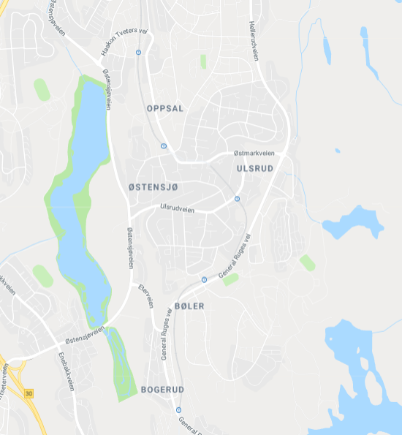
Område med liten trafikk.
Strekninger med rundkjøringer med retur til trafikkskolen og området rundt. Bygge på steg for steg i henhold til målet.
fokus blir rattbruk, arbeidsstilling, stans, igangsetting, svingning. Området gir mulighet til å øve på rattbruk, og i igangsetting, stans angitt sted, gangfelt, ref. punkt for stans, vikelinje.
Fortsetter neste side

Slide 114
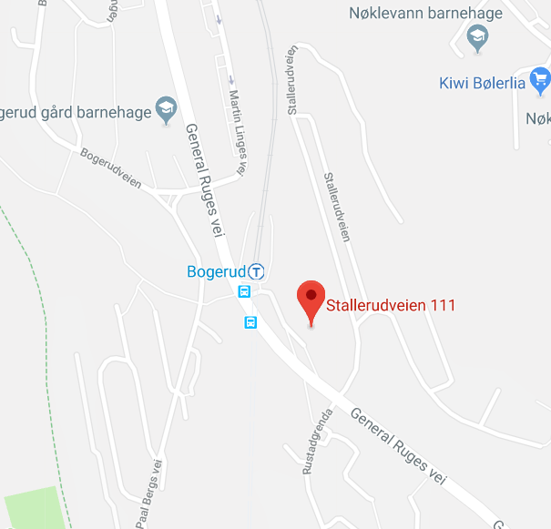
Området rundt skolen egner seg godt til igangsetting og stans. Bakkestart og krypkjøring. Bruk av ratt.
Ved å starte på parkeringsplassen bak skolen kan eleven øve på arbeidsstilling, rattbruk, krypekjøring, igangsetting og stans. I tillegg er det egnet til rygging, vending og parkering, samt sikkerhetskontroll.
Stallerudveien bak skolen egner seg godt også til test av bremsekraftforsterker, servo ved å la elevene kjenne på dette med avslått motor fra boligblokkene som ligger høyest.
Bensinstasjonen Uno X kan benyttes til rattbruk kombinert med krypekjøring.
Fortsetter neste side

Slide 115
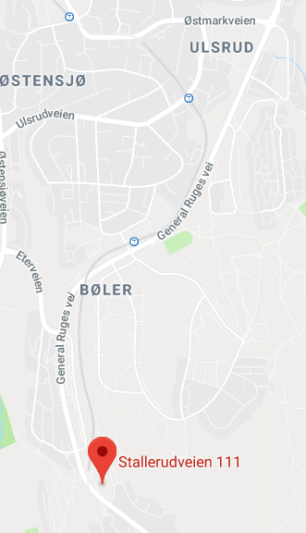
Strekningen Uno X med retur i rundkjøringen på Ulsrud kan benyttes til akselerasjon, giring, styring, kort stans ny start, bremsing ulike metoder.
2.7 Grunnleggende bruk av bilen i variert terreng
Aktuelt innhold
Normalakselerasjon opp til 60 km/t
Normalbremsing (1,5 – 2 m/s2) fra minst 60 km/t
Stans ved angitt sted fra forskjellige hastigheter
Hard nedbremsing for å kunne stanse foran en hindring , Valg av riktig gir i forhold til fart, Sving til høyre og venstre i vegkryss , Sittestilling og sikt ved rygging , Rygging rett bakover og i sving, Snuing og parkering, ulike metoder, i enkelt miljø

Slide 116
Eleven bør se selv at om han behersker målene som er satt i LP.
Ønsket er at eleven kan utføre:
Normalakselerasjon opp til 60 km/t
Normalbremsing (1,5 – 2 m/s2) fra minst 60 km/t
Stans ved angitt sted fra forskjellige hastigheter
Hard nedbremsing for å kunne stanse foran en hindring
Valg av riktig gir i forhold til fart, sving til høyre og venstre i vegkryss.
Sittestilling og sikt ved rygging.
Rygging rett bakover og i sving, snuing og parkering, ulike metoder, i enkelt miljø.

Slide 117
Eleven skal
8. beherske grunnleggende kjøretøybehandling i områder med liten trafikk

Slide 118
2.8 Grunnleggende kjøretøybehandling i områder med liten trafikk
Aktuelt innhold
Funksjonell øving ved sammenhengende kjøring i områder med liten trafikk
Økonomisk og miljøvennlig kjøring

Slide 119
Skal beherske grunnleggende kjøretøysbehandling slik at oppmerksomheten rettes mot trafikkbildet.
Kunne bruke speil og sjekke blindsone automatisk
Viktig at eleven har automatisert kjøring slik at det kan kjøres i områder med liten trafikk. Eleven skal også ha fokus på økonomisk og miljøvennlig kjøring.

Slide 120
Veiledning/problemorientert undervisning
Demonstrasjon
Instruksjon
Spørrende
Reflekterende team
Refleksjon
Beherske og kunne kombinere ulike undervisningsmetoder ut i fra elevens forutsetninger
Lærer må også kunne:
Beskrive, beherske.
Demonstrere.
Veilede i grunnleggende kjøretøybehandling.

Slide 121
Det tas utgangspunkt i elevens behov ved valg av metode, samt å legge best mulig til rette for elevens læring.
Metoder kan være:
Veiledning/problemorientert undervisning
Demonstrasjon
Instruksjon
Spørrende
Refleksjon
Beherske og kunne kombinere ulike undervisningsmetoder ut i fra elevens forutsetninger

Slide 122
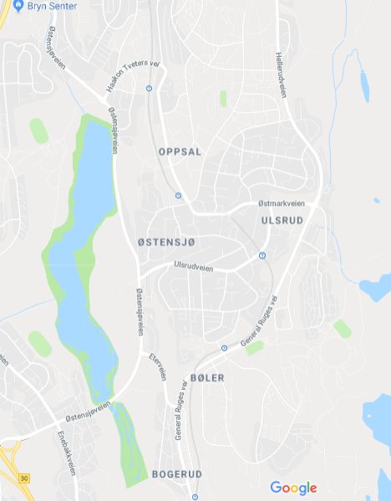
Fokus forblir på det kjøretekniske.
beherske grunnleggende kjøretøybehandling i områder med liten trafikk

Slide 123
Eleven bør selv være i stand til å se om han behersker de kjøretekniske ferdigheter som kreves for å kunne konsentrere seg om veien og det som foregår rundt kjøretøyet.

Slide 124
Eleven skal
9. utføre aktuell sikkerhetskontroll av bilen

Slide 125
2.2 Bilens oppbygning med tanke på sikkerhet og miljø
Aktuelt innhold
Lasteevne og kjøring med tilhenger
Bremser
Hjul og dekk
Styring
Lys
Sikt
Driftssikkerhet
Sikkerhetsutstyr
Varselinnretninger

Slide 127
Lærer bør ha forståelse for kjøretøyets konstruksjon og virkemåte, samt evne til å formidle dette.

Slide 128
Sikkerhetskontroll av bil er et tema som blir implementert i andre øvelser som er naturlige å koble det til.
Styring, bremser hjul og dekk kobles til 2.7 for å belyse ansvaret ihht til Vtr.l § 23.
Uti fra elevens forutsetninger velges metode.
Instruksjon og demonstrasjon kan være egnede metoder. POU blir ofte hemmet av tid.

Slide 129
Dette bør gjennomføres som en del av kjøretreningen. Eksempelvis bør sikkerhetskontroll av bremser utføres under bremseøvelser, styring i fm rattbruk osv.

Slide 130
Eleven skal kunne forklare hvordan man sjekker bilen slik at kjøreturen blir sikrest mulig.

Slide 131
2.10 Trinnvurdering jf. § 7.5
Eleven skal, med utgangspunkt i sine prestasjoner, ta stilling til i hvilken grad målet for trinnet er nådd og om grunnlaget for videre opplæring er tilstrekkelig. Læreren skal gi eleven en tilråding i spørsmålet om eleven har den kompetansen som er nødvendig for å få et godt utbytte av opplæringen i neste trinn. Trinnvurderingen skal vare 45 minutter og inneholde før- og ettersamtale, i tillegg til praktisk kjøring.
Hensikten med før- og ettersamtalen er å veilede eleven i forhold til faglig ståsted og videre læreprosess. Samtidig skal vurderingen bidra til å utvikle elevens selvinnsikt og evne til å vurdere egne sterke og svake sider.
Eleven kan selv velge om lærerens tilrådning skal følges. Hvis læreren anbefaler at eleven skal øve mer i trinn 2 eller 3, stilles det ikke krav om ny trinnvurdering når denne øvingen er gjennomført. Først ved gjennomføring av den praktiske obligatoriske opplæringen kan en elev avvises. Forskrifta fastsetter at opplæringsinstitusjonen kan avvise eleven hvis det oppstår tvil om en elev har tilstrekkelige kjøreferdigheter til å gjennomføre den praktiske obligatoriske opplæringen på en meningsfull måte

Slide 132
Den obligatoriske trinnvurderingen gjennomføres mot slutten av trinnet. Hensikten med trinnvurderingen er å gi eleven anledning til selv å ta stilling til om målene for trinnet er nådd tilstrekkelig godt til at det er grunnlag for å ha utbytte av opplæringen i neste trinn. Læreren skal dessuten gi sin tilråding i spørsmålet om eleven har den kompetansen som er nødvendig for å ha godt utbytte av videre opplæring. Det er viktig at eleven før gjennomføringen er forberedt og godt kjent med hensikten med trinnvurderingen og hvordan denne bli gjennomført. Eventuelle oppgaver og klargjøringer i forhold til gjennomføringen kan med fordel gis allerede ved innledningen til trinnet.
På trinn 2 skal eleven lære å mestre bilen rent kjøreteknisk, uten å måtte rette oppmerksomheten mot andre trafikanter. God kjøreteknisk ferdighet er nødvendig for å få utbytte av treningen på trinn 3, og vil også innebære at kjøringen er økonomisk og mest mulig miljøvennlig.
Elevene skal få kunnskap om kjøretøyet og bilføreransvaret, i tillegg til grunnleggende kunnskap om mennesket og vegen. Denne kunnskapen skal bidra til at elevene lærer de kjøretekniske ferdighetene raskere og med mer forståelse, og til at elevene skal kunne ivareta førerens ansvar for kontroll og tilsyn med kjøretøyet. Omfanget av undervisningen må tilpasses elevens forutsetninger og muligheter for øvingskjøring.

Slide 133
Deltakerforutsetningene vil være ulike ut fra elevenes kunnskaper ferdigheter holdninger og motivasjon. Trafikkskolens oppgave blir å fange opp dette under opplæringsforløpet og en kartlegging i forkant av trinnvurderingen i form av en før-samtale. Elevene ved skolen får i oppgave å beskrive tekniske ferdigheter som er nødvendig og beherske for å kunne kjøre etter hovedmålet. Dette skal danne rammene for timen med tanke på valg av øvelsesområde og arbeidsoppgaver under kjøreturen.

Slide 134
Må kjenne hovedmålet og hvilke tekniske ferdigheter som kreves for å nå hovedmålet.
Kunne beskrive, motivere og skape forståelse for nødvendigheten av at grunnleggende kjøretøybehandling er vesentlig for å lykkes på trinn 3 og 4.
Kunne beskrive presist hvordan arbeidsteknikk påvirker kjøretøyet .

Slide 135
Trafikkskolen søker å nå målverbene i læreplanen ved de aktuelle delmålene. Skolen benytter programmet 4t som forberedelse til trinnvurderingen under trinn 2 . Vi forutsetter at trafikklærer benytter problemorientert undervisning som utgangspunkt for all opplæring ved vår trafikkskole. Dette betyr at trafikkskolen angir målene og at elevene søker å finne løsningene. Spørsmålene skal i utgangspunktet være åpne for ikke å kunne gi et ja eller nei til svar, men at svarene igjen skal kunne føre til en videre dialog med eleven. Under førsamtalen er det viktig med slike spørsmålstillinger. Eksempelvis: Hva legger du i «presis kjøreteknikk?» Under selve kjøreturen kan lukkede spørsmål benyttes med fordel for å avklare elevenes oppfatning av egen kjøredyktighet. Eksempelvis: Var dette en presis kjøremåte? Lærerens arbeidsmåter under trinnvurderingen er forskjellige ut ifra elevens behov.
Gjøre rede for, utføre og beherske er målverb som krever at eleven selv kan gjennomfører en teknisk kjøretur med vekt på kjøretøybehandling mht kunnskap og ferdighet.

Slide 136
Området som velges for trinnvurderingen er avhengig av elevens forutsetninger og lærers vurdering av eleven. Det er som oftest samme rute som kjøres av de fleste elever, der de får kjørt i område med lite trafikk og mulighet til å utføre de oppgavene lærer har gitt. Det er også mulighet å komme opp i hastighet til 60 km/t. Ruten bør i hovedsak bidra til at eleven oppnår selvinnsikt innen egne ferdigheter hva kjøreteknikk angår.
Elevene får konkrete arbeidsoppgaver som skal kartlegge eget ståsted i forhold til målverbene.

Slide 137
Med utgangspunkt i egne prestasjoner skal elevene gis mulighet til selv å vurdere egen kjøreferdighet under kjøreturen. Det vil si at evalueringen ikke skal ses på som en slutteprosess, men en kontinuerlig prosess gjennom hele kjøreturen. Trafikklærers oppgave blir under denne kjøreturen å rette fokus mot de oppgaver eleven utfører på en beskrivende måte slik at elevene selv kan ta stilling prestasjonene. Et eksempel kan være at lærer sier: Jeg registrerer at du velger å benytte koblingspedal før bremsing, hva er grunnen til det? Dette skal danne grunnlaget for ettersamtalen hvor eleven skal kunne evaluere sin egen kjøredyktighet opp mot de krav som er nedfelt i målformuleringen.

Slide 138
Mål for trinn 3, jf. § 11-4
Etter å ha gjennomført trinn 3 skal eleven ha den kompetansen som er nødvendig for å ha godt utbytte av avsluttende opplæring i trinn 4.
Eleven skal kjøre tydelig, sikkert og selvstendig i variert trafikk.
Eleven skal gjennom hele trinnet drøfte sin egen motivasjon og vilje til å anvende kunnskaper og ferdigheter som tilegnes gjennom trinnet. Eleven skal vurdere sin egen ferdighet til å kjøre i god samhandling med andre.

Slide 139
Eleven skal
1. gjøre rede for trafikksystemet, trafikantgrupper og interessemotsetninger

Slide 140
3.1 Trafikksystemet, trafikantgrupper og interessemotsetninger
Aktuelt innhold
Trafikksystemet
Trafikantgrupper og interessemotsetninger
Miljøkonsekvenser av privatbilismen
Miljøvennlige transportløsninger

Slide 141
Har eleven lese- og skrivevansker?
Kan eleven norsk?
Er han villig å ha bok og lese bok?
Vil eleven ha teoriundervisning?
Induktiv eller deduktiv. (Praksis først eller teori først)
Vi forventer at eleven har lært grunnregelen fra trafikalt grunnkurs.
Videreutvikle 1.3.
Elever som ikke har tatt trafikalt grunnkurs må tilegne seg kunnskap.

Slide 142
Lytte til elevens ønsker
Lærer må kunne stoffet sitt

Slide 143
Problem orientert undervisning: Hvordan skal du nå målet?
Trafikkskole
Selvstudie
Trafikksystemet (4t s.117)
Trafikantgrupper og interessemotsetninger (4t s.45)
Miljøkonsekvenser av privatbilismen (4t s.25)
Miljøvennlige transportløsninger (4t s.26)

Slide 145
Viktig at eleven ser sammenhengen mellom teori og praksis, samt har utviklet evne til selv og reflektere over egen læring og ståsted. Dette bør komme tydelig frem under trinnvurderingen

Slide 146
Veg, vegoppmerking, skilt og annen trafikkregulering
Eleven skal
2. gjøre rede for veg, vegoppmerking, skilt og annen trafikkregulering

Slide 147
3.2 Veg, vegoppmerking, skilt og annen regulering
Aktuelt innhold
Definisjoner
Anlegg i vegen
Vegoppmerking (også i våre naboland)
Skilt
Lysregulering
Anvisninger

Slide 148
Har eleven lese- og skrivevansker?
Kan eleven norsk?
Er han villig å ha bok og lese bok?
Vil eleven ha teoriundervisning?
Induktiv eller deduktiv. (Praksis først eller teori først)
Vi forventer at eleven har lært grunnregelen fra trafikalt grunnkurs.
Elever som ikke har tatt trafikalt grunnkurs må tilegne seg kunnskap.

Slide 150
Definisjoner (4t s.119)
Anlegg i vegen (4t s.146)
Vegoppmerking (også i våre naboland) (4t s.294)
Skilt (4t s.96)
Lysregulering (4t s.292)
Anvisninger (4t s.289)

Slide 152
Viktig at eleven ser sammenhengen mellom teori og praksis, samt har utviklet evne til selv og reflektere over egen læring og ståsted. Dette bør komme tydelig frem under trinnvurderingen

Slide 153
Atferd i trafikken i ulike vegmiljø
Eleven skal
3. gjøre rede for tydelig, sikker og effektiv atferd i trafikken i ulike vegmiljø, herunder kjøring i tunnel, og de regler som gjelder for bilkjøring

Slide 154
3.3 Atferd i trafikken
Aktuelt innhold
Vegtrafikklovgivningen
Grunnregler
Kommunikasjon og samhandling med andre trafikantgrupper som barn, eldre, motorsyklister og førere av store og tunge kjøretøy
Signal og tegn
Fartsavpassing
Veggrep og aktuelle fysiske lover
Plassering på vegen
Vikeplikt
Rygging og vending
Stans og parkering
Planovergang
Motorveg
Møting
Tunnelsikkerhet og kjøring i tunnel
Kjøring i kø og ved flaskehalser
Forbikjøring
Mørkekjøring
Bruk av sikringsutstyr og sikring av personer i bil

Slide 155
Har eleven lese- og skrivevansker?
Kan eleven norsk?
Er han villig å ha bok og lese bok?
Vil eleven ha teoriundervisning?
Induktiv eller deduktiv. (Praksis først eller teori først)
Vi forventer at eleven har lært grunnregelen fra trafikalt grunnkurs.
Elever som ikke har tatt trafikalt grunnkurs må tilegne seg kunnskap.

Slide 157
Vegtrafikklovgivningen (4t s.210)
Grunnregler (4t s.215)
Kommunikasjon og samhandling med andre trafikantgrupper som barn, eldre, motorsyklister og førere av store og tunge kjøretøy (4t s.45)
Signal og tegn (4t s.188-168)
Fartsavpassing (4t s.190)
Veggrep og aktuelle fysiske lover (4t s.193 - 101)
Plassering på vegen (4t s.189)
Vikeplikt (4t s.291)
Rygging og vending (4t s.165)
Stans og parkering (4t s.171)
Planovergang (4t s. 35 - 164)
Motorveg (4t s.158 - 189)
Møting
Tunnelsikkerhet og kjøring i tunnel
Kjøring i kø og ved flaskehalser
Forbikjøring
Mørkekjøring
Bruk av sikringsutstyr og sikring av personer i bil

Slide 159
Viktig at eleven ser sammenhengen mellom teori og praksis, samt har utviklet evne til selv og reflektere over egen læring og ståsted. Dette bør komme tydelig frem under trinnvurderingen

Slide 160
Systematisk og automatisert informasjons-innhenting
Eleven skal
4. anvende systematisk og automatisert informasjonsinnhenting

Slide 161
3.4 Informasjonsinnhenting
Aktuelt innhold
Grunnleggende se-teknikk
Oppdage og oppfatte vegkryss, myke trafikanter, hindringer, skilt og oppmerking i god tid
Kjøring inn mot og gjennom kryss med ulik utforming, sikt og regulering
Kjøring mellom kryss
Tilpassing av fart og valg av plassering i forhold til sikt- og trafikkforhold

Slide 162
Vi forventer at eleven er teknisk flink med kjøretøyet slik at oppmerksomheten kan rettes mot trafikkbildet.
I tillegg må vi forvente at han kan grunnregel for trafikk.(tenke at farer kan oppstå rundt neste sving eller kryss uten at man ser dem. Være 100% sikker på at han ved uoversiktlig sving eller kryss kan ta en avgjørelse som ikke er til fare for seg selv eller andre.)
Hvor sikker ønsker eleven å være i prosent?
Eleven skal kunne stanse ved angitt sted og valg av gir etter nedbremsing.
Anbefalt fag stoff:
Tegn §14
Plassering/svinging §§5-6
Fart §13
Vikeplikt §7
Anvisninger (Myndighetspyramiden) §3
Trafikkskilt:
202-204-206-208-210-212-214
302
362
370-372

Slide 163
Lærer må kunne lede oppmerksomheten mot det som er viktig for den videre kjøring.
Unngå for mange oppgaver samtidig.
Lærer må har kontroll og arbeidsoppgaver som på forhånd er avtalt med eleven.

Slide 164
Gjennomgang av se-reglene.
Se regel
Se langt fram
Beveg blikket
Få oversikt
Se og bli sett
Se alltid etter utvei
Når eleven har oversikt skal han si ordet klart når det er klart og ingen fare kan oppstå.
Metode:
Spørrende
Ledende
Pou
Instruksjon

Slide 165
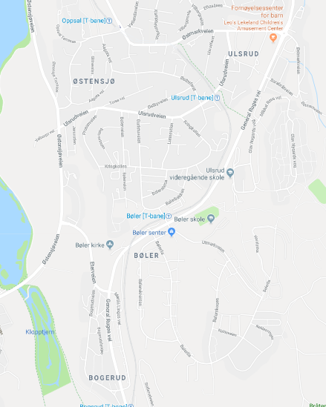
I dette området ønsker vi å trene på se-reglene i kronologisk rekkefølge.
Se langt fram
Beveg blikket
Få oversikt
Se og bli sett
Se alltid etter utvei

Slide 166
Eleven må ta stilling til om målene er nådd, ved at han kan beskrive hva han ser, hvordan og hvorfor.
Han må også kunne vise en tydelig kjøremåte.
Ønsker at eleven skal klare å forstå at jo flere ting som skjer, desto saktere må du kjøre. Dette for å få nok tid til å tolke de mange sanseinntrykk som du får.

Slide 167
Kjøre tydelig og bestemt i bolig, tettsted og bymiljø
Eleven skal
5. mestre å kjøre tydelig, sikkert og effektivt i bolig, tettsted og bymiljø

Slide 168
3.5: Kjøring i tettsteds- og bymiljø
Aktuelt innhold
Helhetlig overblikk
Tydelig og presis kjøremåte
Ulike slag kryss
Regler, skilt og vegoppmerking
Envegsregulering
Flere kjørefelt
Forutse og oppfatte andres atferd og særlig risikoforhold
Handlingsberedskap
Samhandling
Stans og parkering

Slide 169
Helhetlig overblikk, se etter risikoforhold forutse og oppfatte andres atferd.
Forventer at han har tilegnet seg stoff fra adferd i trafikken, trafikksystemet, veg oppmerking

Slide 170
Lærer må kunne lede oppmerksomheten mot det som er viktig for den videre kjøring med tanke på tydelig og presis tegngiving, plassering og fartsavpassing.
Unngå for mange oppgaver samtidig.
Lærer må har kontroll og arbeidsoppgaver som på forhånd er avtalt med eleven.

Slide 171
Gjennomgang av se-reglene.
Se regel
Se langt fram
Beveg blikket
Få oversikt
Se og bli sett
Se alltid etter utvei
Når eleven har oversikt skal han si ordet klart når det er klart og ingen fare kan oppstå.
Metode:
Spørrende
Ledende
Pou
Instruksjon
Riktig fartsavpasning og forvent fare. Kjøre inn i trafikkmiljø hvor det må kjøres med stor oppmerksomhet og lav nok fart.

Slide 172
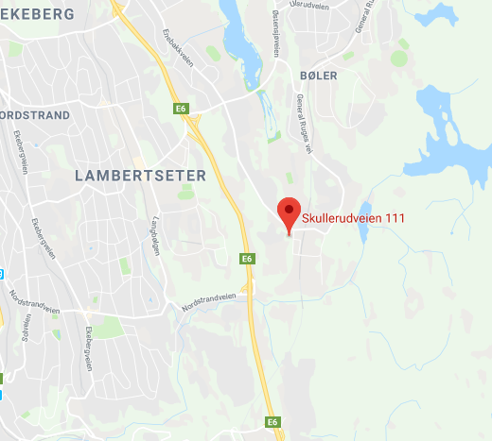
Områdene kjennetegnes av hus inntil veien med fare for barn og uoversiktlige utkjørsler, med tanke på grunnregler om og unngå fare. HAV
Stikk ord :Helhetlig overblikk.
Handlings beredskap, riktig pedal til riktigtid.
Riktige avgjørelser til riktig tid.

Slide 173
Etter trafikkreglene §16 krever myndigheten at vi viser hensyn når du kjører i bolig områder. Defensiv kjøring, betyr å bruker all tid til oppmerksomhet på bilkjøringen.

Slide 174
Kjøre sikkert og effektivt i landevegsmiljø
Eleven skal
6. mestre å kjøre tydelig, sikkert og effektivt i landevegsmiljø og forutse, oppfatte og motvirke risiko for møte- og utforkjøringsulykker, å bli forbikjørt og kjøre forbi

Slide 175
3.6 Kjøring i landevegsmiljø
Aktuelt linnhold
Sittestilling, forankringspunkter, rattgrep og ratt-kontroll
Blikkbruk og informasjonsinnhenting
Kjøring i områder med fartsgrense 70 km/t eller mer
Kurs- og fartsstabilitet
Presis kjøreteknikk
Kjøreteknikk i kurver
Normal og rask akselerasjon og retardasjon til og fra ca. 80 km/t
Kryss, kjøring inn på og ut av større veg
Særlige risikoforhold
Møting
Unngå utforkjøringsulykker
Å bli forbikjørt
trafikkavvikling
Forbikjøring
Stans og parkering

Slide 176
Eleven skal kjøre tydelig, sikkert og selvstendig i variert trafikk.

Slide 177
Innenfor forskriftas rammer velger læreren selv, med utgangspunkt i elevens behov og tilgjengelige ressurser, øvingsområde m.m., metoder og rekkefølge i behandlingen av lærestoffet med tanke på å legge best mulig til rette for elevens læring

Slide 178
Gjennomgang av se-reglene.
Se regel
Se langt fram
Beveg blikket
Få oversikt
Se og bli sett
Se alltid etter utvei
Når eleven har oversikt skal han si ordet klart når det er klart og ingen fare kan oppstå.
Metode:
Spørrende
Ledende
Pou
Instruksjon
God oversikt gir best kjøring, forberede seg på situasjoner som kan oppstå,

Slide 179
Veistrekning ut mot ????????? og tilbake, strekningen ut mot ??????????? og tilbake krever også effektiv kjøring (større trafikk) og stabil kurs (Smale veier). Vei strekning ut mot ???????? har også elementer som er viktig for eleven.

Slide 180
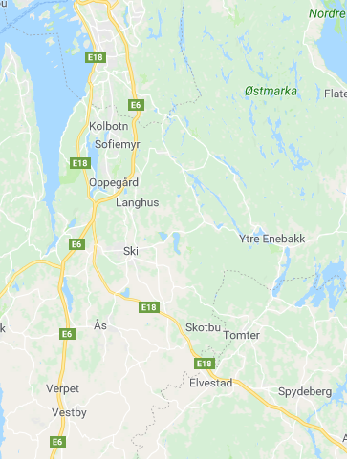

Slide 181
Eleven skal gjennom hele trinnet drøfte sin egen motivasjon og vilje til å anvende kunnskaper og ferdigheter som tilegnes gjennom trinnet. Eleven skal vurdere sin egen ferdighet til å kjøre i god samhandling med andre.

Slide 182
Kjøre sikkert og effektivt i forbindelse med kø, i tunnel og i mørket
Eleven skal
7. mestre å kjøre sikkert og effektivt i forbindelse med kø, i tunnel og i mørket

Slide 183
3.7 Kjøring i kø, i tunnel og i mørket
Aktuelt innhold
Se-teknikk
Sikt
Forutse og oppfatte andres atferd og særlig risikoforhold
Plassering og fartstilpassing
Forholdsregler ved stans og parkering
Riktig bruk av påbudt og tillatt lysutstyr
Atferd ved uhell i tunnel og i mørket
Bruk av sikkerhetsutstyr

Slide 186
Gjennomgang av se-reglene.
Se regel
Se langt fram
Beveg blikket
Få oversikt
Se og bli sett
Se alltid etter utvei
Metode:
Spørrende
Ledende
Pou
Instruksjon

Slide 187
Dette deltrinnet blir undervist på vei til sikkerhets kurs på bane da vi har flere tuneller som er aktuelle å legge inn i øvelsen.

Slide 189
Kjøre effektivt, behagelig, miljøvennlig og økonomisk
Eleven skal
8. mestre å kjøre effektivt og behagelig, miljøvennlig og økonomisk i variert trafikkmiljø i god samhandling med andre trafikanter

Slide 190
3.8 Sikker samhandling
Aktuelt innhold
Tidlig og fullstendig overblikk
Tydelig og forutsigbar kjøremåte
Tempo, flyt, avvikling
Handlingsberedskap
Økonomisk og miljøvennlig kjøring
Selvstendig kjøring
Forutsetninger, behov og perspektiv barn og eldre har
Forutsetninger, behov og perspektiv mopedister og motorsyklister har
Forutsetninger, behov og perspektiv førere av store og tunge kjøretøyer har

Slide 191
En forutsetning for å lykkes med den praktiske opplæringen at eleven tilegner seg tilstrekkelig kunnskapsgrunnlag før eller parallelt med øvingen.

Slide 193
Gjennomgang av se-reglene.
Se regel
Se langt fram
Beveg blikket
Få oversikt
Se og bli sett
Se alltid etter utvei
Eleven skal
8. mestre å kjøre effektivt og behagelig, miljøvennlig og økonomisk i variert trafikkmiljø i god samhandling med andre trafikanter
Metode:
Spørrende
Ledende
Pou
Instruksjon

Slide 194
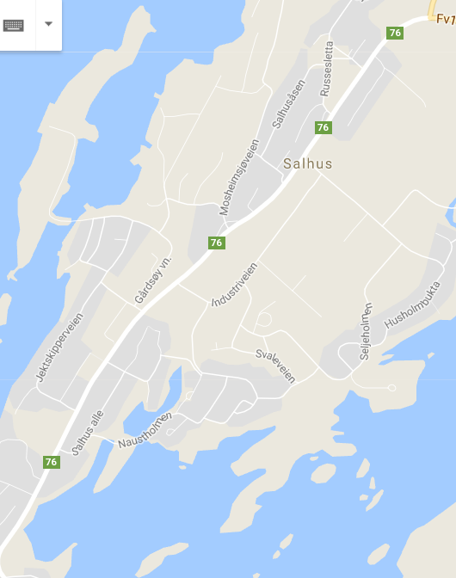
Området mellom ???????? og ?????????????? er områder som krever at elevens kompetanse og oppmerksomhet er på plass

Slide 195
Eleven skal kunne kjøre effektivt og behagelig, miljøriktig og økonomisk i variert trafikkmiljø i god samhandling med andre trafikanter.

Slide 196
Trinn-vurdering
3.9 Trinnvurdering jf. § 7.5
Trinnvurderingen gjennomføres mot slutten av trinn 3, før eller etter at sikkerhetskurs på bane er gjennomført.
Målet for trinnet er definert i målverbene for læreplanens ulike delmål. For å lykkes under veiledningstimen er det viktig at eleven kjenner kravet til de ulike målene.
Her benyttes de målbare hovedmålene for føreropplæringen som er:
Eleven skal ha de kunnskaper og ferdigheter, den selvinnsikt og risikoforståelse, som er nødvendig for å kjøre på en måte som:
- er trafikksikker
- gir god samhandling
- fører til god trafikkavvikling
- tar hensyn til helse, miljø og andres behov
- er i samsvar med gjeldende regelverk

Slide 197
Eleven skal, med utgangspunkt i sine prestasjoner, ta stilling til i hvilken grad målet for trinnet er nådd og om grunnlaget for videre opplæring er tilstrekkelig. Læreren skal gi eleven en tilråding i spørsmålet om eleven har den kompetansen som er nødvendig for å få et godt utbytte av opplæringen i neste trinn. Trinnvurderingen skal vare 45 minutter og inneholde før- og ettersamtale, i tillegg til praktisk kjøring.
Hensikten med før- og ettersamtalen er å veilede eleven i forhold til faglig ståsted og videre læreprosess. Samtidig skal vurderingen bidra til å utvikle elevens selvinnsikt og evne til å vurdere egne sterke og svake sider.
.

Slide 198
Utvise kunnskaper og ferdigheter, med selvinnsikt og risikoforståelse, som er nødvendig under kjøring.

Slide 200
Førsamtale før tur til klargjøring av timen, ettersamtale etter kjøring hvor lærer og elev vurderer ståsted.
Trinnvurderingen skal vare 45 minutter og inneholde før- og ettersamtale, og praktisk kjøring.
Med utgangspunkt i egne prestasjoner skal elevene gis mulighet til selv å vurdere egen kjøreferdighet under kjøreturen. Det vil si at evalueringen ikke skal ses på som en slutteprosess, men en kontinuerlig prosess gjennom hele kjøreturen. Trafikklærers oppgave blir under denne kjøreturen å rette fokus mot de oppgaver eleven utfører på en beskrivende måte slik at elevene selv kan ta stilling prestasjonene. Et eksempel kan være at lærer sier: Jeg registrerer at du kjører i 60 km/t, hva er grunnen til det? Dette skal danne grunnlaget for ettersamtalen hvor eleven skal kunne evaluere sin egen kjøredyktighet opp mot de krav som er nedfelt i målformuleringen.

Slide 201
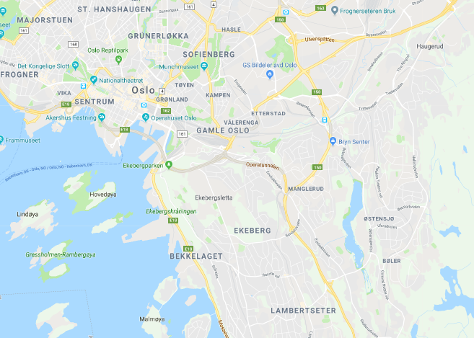

Slide 202
3.9: Trinnvurdering jf. § 7.5
Eleven skal, med utgangspunkt i sine prestasjoner, ta stilling til i hvilken grad målet for trinnet er nådd og om grunnlaget for videre opplæring er tilstrekkelig. Læreren skal gi eleven en tilråding i spørsmålet om eleven har den kompetansen som er nødvendig for å få et godt utbytte av opplæringen i neste trinn. Trinnvurderingen skal vare 45 minutter og inneholde før- og ettersamtale, i tillegg til praktisk kjøring.
Hensikten med før- og ettersamtalen er å veilede eleven i forhold til faglig ståsted og videre læreprosess. Samtidig skal vurderingen bidra til å utvikle elevens selvinnsikt og evne til å vurdere egne sterke og svake sider.
Eleven kan selv velge om lærerens tilrådning skal følges. Hvis læreren anbefaler at eleven skal øve mer i trinn 2 eller 3, stilles det ikke krav om ny trinnvurdering når denne øvingen er gjennomført. Først ved gjennomføring av den praktiske obligatoriske opplæringen kan en elev avvises. Forskrifta fastsetter at opplæringsinstitusjonen kan avvise eleven hvis det oppstår tvil om en elev har tilstrekkelige kjøreferdigheter til å gjennomføre den praktiske obligatoriske opplæringen på en meningsfull måte

Slide 203
SKB
Mål for sikkerhetskurs på øvingsbane, jf. § 11-7
Eleven skal gjennom opplevelse og erfaring videreutvikle sin kompetanse i å opptre slik at ulykker unngås.
Eleven skal lære å sikre personer og gods i bil og forstå hvordan bilens bremse- og styremuligheter påvirkes av førerens kjøremåte og bilens utrustning.
Eleven skal
kjenne til kursets mål og organisering, og bli bevisst og sette ord på egne forventninger og mål
forstå betydningen av å sikre personer og last i eller på bil ved å
oppleve hvordan løse gjenstander påvirkes og tilegne seg kunnskap om hvilke krefter en person utsettes for ved bråstopp
tilegne seg kunnskap om og øve på å sikre barn, voksne, last og gjenstander
3. videreutvikle sin kompetanse til å ha kontroll over bilen ved å
a) oppleve hvordan fart, kjøremåte, førerstøttesystem, dekk og tilgjengelig veggrep virker inn på bilens bremse- og styremuligheter
b) oppleve krisesituasjoner og bli bevisst egne reaksjoner
4. reflektere over sine erfaringer og opplevelser ved å
a) dele disse med medelever og lærere
b) vurdere egne sterke og svake sider som bilfører og velge ut områder med utviklings muligheter

Slide 204
3.10.1 Mål, organisering og forventninger
Aktuelt innhold - Introduksjon og organisering - Egne forventninger og mål - Kursmål og arbeidsoppgaver
3.10.2 Sikring av personer og last
Aktuelt innhold - Utløste krefter ved bråstopp og fartens betydning for skadeomfanget - Bilens passive sikkerhet - Riktig bruk av bilbelte og hodestøtte - Sikring av barn i egnet sikringsutstyr - Plassering og sikring av last og gjenstander i og på bil
3.10.3 Førerens grad av kontroll over kjøretøyet
Aktuelt innhold - Utforsking av øvingsområdet og arbeid med elevoppgavene - Bremsestrekninger ved ulik fart og med ulik friksjon - Førerstøttesystemer - Bevegelige hinder for å skape situasjoner og opplevelser - Bevisstgjøring av elevenes handlings- og reaksjonsmønster – Kjøreprosessen
3.10.4 Refleksjon og oppsummering
Aktuelt innhold - Refleksjon og erfaringsdeling - Vurdering av kjørekompetanse - Egne mål og forventninger - Kursmålet

Slide 205
Eleven skal gjennom opplevelse og erfaring videreutvikle sin kompetanse i å opptre slik at ulykker unngås.
Eleven skal lære å sikre personer og gods i bil og forstå hvordan bilens bremse- og styremuligheter påvirkes av førerens kjøremåte og bilens utrustning.

Slide 207
Det skal gjennom opplevelse og erfaring:
Videreutvikle det du har lært
Oppføre deg slik at ulykker unngås
Sikre personer og gods
Forstå din egen og bilens begrensninger

Slide 208
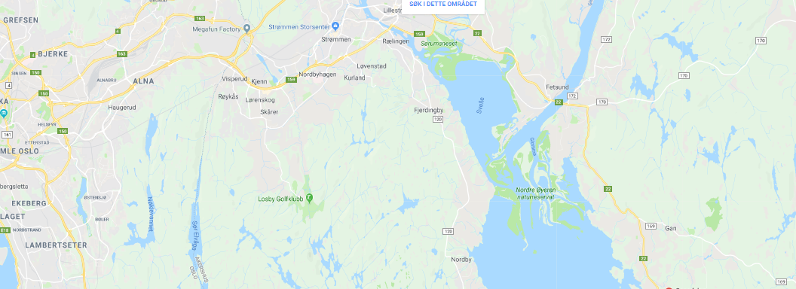

Slide 209
Viktig at eleven er i stand til gjennom opplevelse og erfaring videreutvikle sin kompetanse i å opptre slik at ulykker unngås og kan sette ord på dette under refleksjonen.
Samtidig må eleven vår i stand til å sikre personer og gods i bil og forstå hvordan bilens bremse- og styremuligheter påvirkes av førerens kjøremåte og bilens utrustning.

Slide 210
§ 11-9.Kursmål for sikkerhetskurs på veg - klasse B
Eleven skal gjennom opplevelse og erfaring videreutvikle sin kompetanse i å opptre slik at ulykker unngås.
Eleven skal videreutvikle evne til refleksjon, til å ta andres perspektiv og til å velge kjøremåter med lav risiko.
Hovedmål for opplæringen jf. § 11-1
Etter å ha gjennomført trafikkopplæringen i klasse B skal eleven ha den kompetansen som er nødvendig for å kjøre bil på en ansvarlig måte. Eleven skal ha de kunnskaper og ferdigheter, den selvinnsikt og risikoforståelse, som er nødvendig for å kjøre på en måte som
er trafikksikker
gir god samhandling
fører til god trafikkavvikling
tar hensyn til helse, miljø og andres behov
er i samsvar med gjeldende regelverk

Slide 211
Bilkjøringens risiko
Eleven skal
ha forståelse for bilkjøringens risiko ved å
Kjenne kursets mål og organisering og sette ord på egne forventninger og mål
drøfte begrepet kjøredyktighet
kjenne til fordelingen av de alvorligste ulykkene i forhold til alder, kjønn og tidspunkt
drøfte årsakene til de vanligste og alvorligste ungdomsulykkene og foreslå, argumentere for og ta stilling til effektive tiltak for å motvirke disse
identifisere og beskrive mulige risikofaktorer i en gitt trafikksituasjon, forklare hva risikoen består i og velge ut, beskrive og argumentere for en ønsket atferd
drøfte hvordan de selv påvirker og påvirkes av andre og være bevisst på sin personlige kjørestil med tanke på risiko og miljø

Slide 212
4.1.1 Bilkjøringens risiko
Aktuelt innhold
Presentasjon og introduksjon av kurset
Kjøredyktighet, refleksjon og selvvurdering
Trafikkulykker, ulykkestyper, årsaker og tiltak
Sikringsutstyr i bil
Vurdering av risikomomenter i gitte trafikksituasjoner
Problemstillinger knyttet til normer, verdier, ansvar, gruppepress, selvstendighet og egne valg
Refleksjon og vurdering av egen kjøreatferd
Starte arbeid med planlegging av 4.1.3

Slide 213
Eleven må være på riktig nivå!
Han må mestre kjøring i ulike miljøer med god trafikal forståelse samt beherske kjøretøyet på en slik måte at han kan velge kjøring etter hovedmålet.

Slide 214
Veiledning/problemorientert undervisning
Demonstrasjon
Instruksjon
Spørrende
Refleksjon
Beherske og kunne kombinere ulike undervisningsmetoder ut i fra elevens forutsetninger
Lærer må også kunne, beskrive, beherske, demonstrere, veilede i:
God kjørestrategi. Se sammenhengen mellom begge sikkerhetskursene og trekke paralleller mellom begge kursene.

Slide 215
POU
Eks. på arbeidsoppgave: Du har fått en prøveperiode som budbilsjåfør. Hva må du mestre for å kunne
beholde jobben og hvilke forberedelser må du gjøre før du kan starte kjøringen?
Gruppearbeid på 2-3
Tid: ca. 15 min.
Definere begrepet risiko (Sannsynlighet og konsekvens) og flett dette inn i elevenes besvarelser for å nå
Hovedmålene i opplæringen.
Eks. på oppgave fra 4t s.128

Slide 216
«Eleven skal gjennomføre sikkerhetskurs på øvingsbane i samsvar med §§ 11-6 og 11-7. Kurset gjennomføres mot slutten av opplæringen i trinn 3. Unntaksvis kan kurset gjennomføres i tilknytning til kjøring i landevegsmiljø eller til kjøring i variert trafikkmiljø i sikkerhetskurs på veg, jf. § 11-8 tredje og fjerde ledd, når dette kan være fordelaktig for eleven. Det skal særlig tas hensyn til den totale undervisningsbelastningen og elevens læringsutbytte når undervisningen organiseres på denne måten.»

Slide 217
Vi ønsker at eleven selv:
Har forståelse for bilkjøringens risiko
Kjenner kursets mål og organisering
Kjenner til begrepet kjøredyktighet
Kjenner til fordelingen av de alvorligste ulykkene i forhold til alder, kjønn og tidspunkt
Foreslår, argumentere for og ta stilling til effektive tiltak for å motvirke disse
Forklarer hva risikoen består i og velge ut, beskrive og argumentere for en ønsket atferd
Blir bevist hvordan de selv påvirker og påvirkes av andre og være bevisst på sin personlige kjørestil med tanke på risiko og miljø.
Dette i henhold til nivå 4 i GDE matrisen
Dette gjøres ved gjennomgang av målene, og at eleven tar stilling til målene.

Slide 218
Eleven skal
2. videreutvikle sin kjørekompetanse i landevegsmiljø ved å
øve på kjøring på landeveg med varierende standard
identifisere og beskrive trafikkmiljøet, forutse og påpeke mulige risikomomenter og angi en hensiktsmessig kjøremåte fremover i tid
anvende presis kjøreteknikk og videreutvikle en miljøvennlig og økonomisk kjøremåte
oppleve og erfare situasjoner med særlig stor risiko ved inn- og/eller avkjøring fra større veg og vurdere og utvise hensiktsmessig atferd i slike situasjoner
oppleve og erfare møtesituasjoner og å bli forbikjørt, og vurdere og utvise hensiktsmessig atferd og vilje til å ivareta egen og andres sikkerhet i slike situasjoner og ved vurdering av om egen forbikjøring kan gjennomføres eller ikke
skrive logg.

Slide 219
4.1.2 Kjøring i landevegsmiljø
Aktuelt innhold
Lengre, sammenhengende kjøring på landeveg med varierende standard –
Motvirke risiko for utforkjøring
Kommenterende kjøring, beskrive det statiske og dynamiske veg- og trafikkmiljøet
Presis kjøreteknikk
Miljøvennlig og økonomisk kjøremåte
Inn/utkjøring større veg med særlige risikomomenter som stiller krav til risikovurderingen
Møtesituasjoner, planlegging av møtepunkt og reduksjon av risiko
Ta hensyn til trafikk som kommer bakfra, medvirkning ved forbikjøring
Vurderinger knyttet til mulig forbikjøring imot, å bli forbikjørt og til selv å skulle kjøre forbi
Skrive logg med opplevelser og erfaringer både underveis og ved avslutningen av denne delen som basis for neste del og avsluttende refleksjon og oppsummering av kurset

Slide 220
Eleven må være på riktig nivå!
Han må mestre kjøring i ulike miljøer med god trafikal forståelse samt beherske kjøretøyet på en slik måte at han kan velge kjøring etter hovedmålet.

Slide 221
Lærer må være aktiv i det å skape refleksjon
spørrende
problemorientert undervisning
kvalitative spørsmål – forhold deg til emne
bygge på det eleven sier
veiledning
Unngå lukket spørsmål – åpne spørsmål er å foretrekke

Slide 222
Ut ifra målverbet velger vi metoder som:
Oppgaveløsning
Forklaring
Problemorientert undervisning
Veiledning

Slide 223
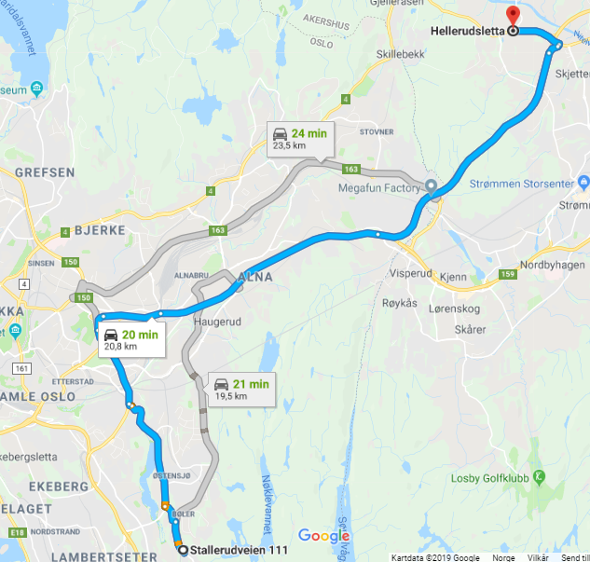
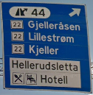
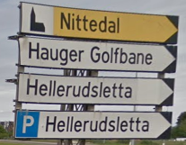
Eleven skal
2 b. Videreutvikle sin kjørekompetanse i landevegsmiljø ved å
identifisere og beskrive trafikkmiljøet, forutse og påpeke mulige risikomomenter og angi en hensiktsmessig kjøremåte fremover i tid.
Forslag til rute:
Fra skolen og nordover til Olavsgård og følge skilt til Hellerudsletta.
Fortsetter neste side

Slide 224
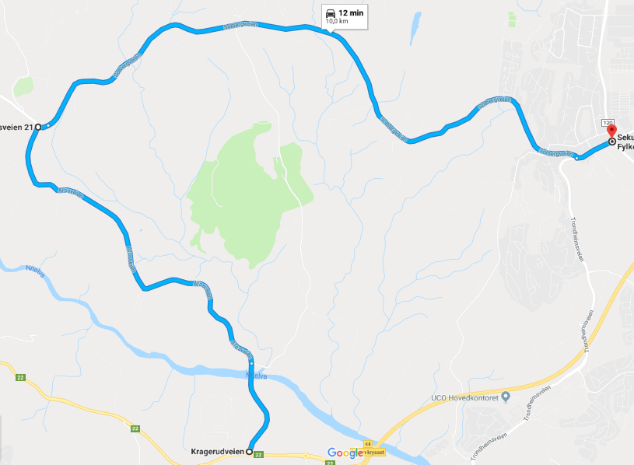
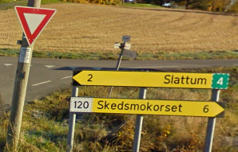
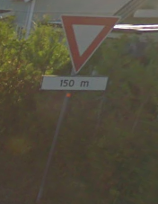
Eleven skal
2 b. Videreutvikle sin kjørekompetanse i landevegsmiljø ved å
identifisere og beskrive trafikkmiljøet, forutse og påpeke mulige risikomomenter og angi en hensiktsmessig kjøremåte fremover i tid.
c. anvende presis kjøreteknikk og videreutvikle en miljøvennlig og økonomisk kjøremåte
Fortsetter neste side

Slide 225
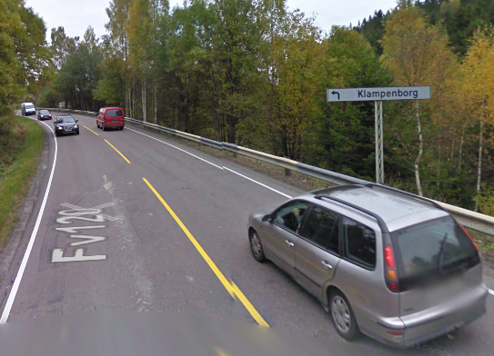
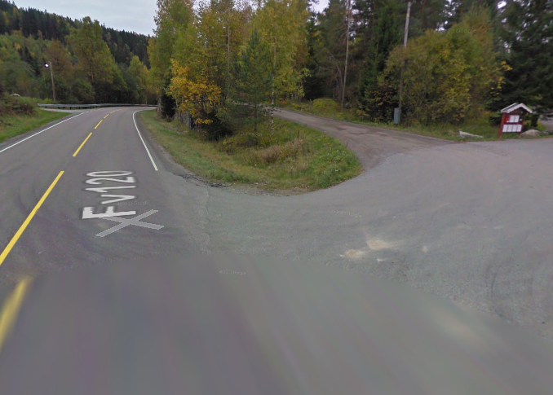
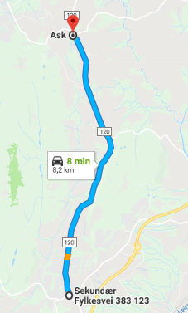
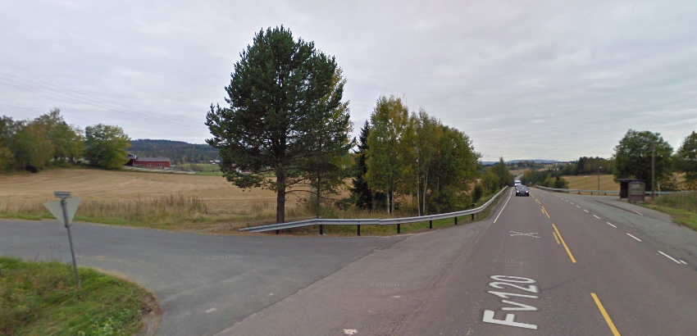
Eleven skal
2. videreutvikle sin kjørekompetanse i landevegsmiljø ved å
d. oppleve og erfare situasjoner med særlig stor risiko ved inn- og/eller avkjøring fra større veg og vurdere og utvise hensiktsmessig atferd i slike situasjoner
e. oppleve og erfare møtesituasjoner og å bli forbikjørt, og vurdere og utvise hensiktsmessig atferd og vilje til å ivareta egen og andres sikkerhet i slike situasjoner og ved vurdering av om egen forbikjøring kan gjennomføres eller ikke
Fortsetter neste side

Slide 226
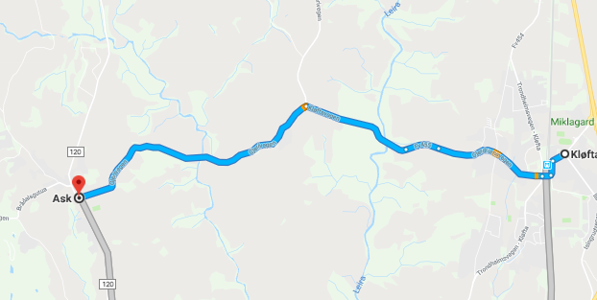

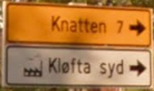
Eleven skal
2 b. Videreutvikle sin kjørekompetanse i landevegsmiljø ved å
identifisere og beskrive trafikkmiljøet, forutse og påpeke mulige risikomomenter og angi en hensiktsmessig kjøremåte fremover i tid.
c. anvende presis kjøreteknikk og videreutvikle en miljøvennlig og økonomisk kjøremåte
Fra Ask til Kløfta
Fortsetter neste side

Slide 227
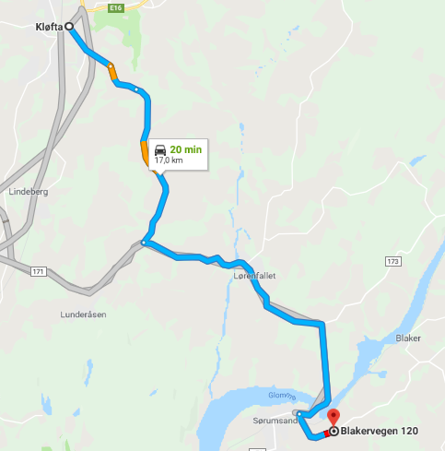
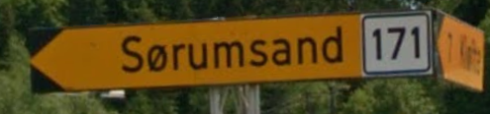
Eleven skal
2 b. Videreutvikle sin kjørekompetanse i landevegsmiljø ved å
identifisere og beskrive trafikkmiljøet, forutse og påpeke mulige risikomomenter og angi en hensiktsmessig kjøremåte fremover i tid.
c. anvende presis kjøreteknikk og videreutvikle en miljøvennlig og økonomisk kjøremåte
Fortsetter neste side

Slide 228
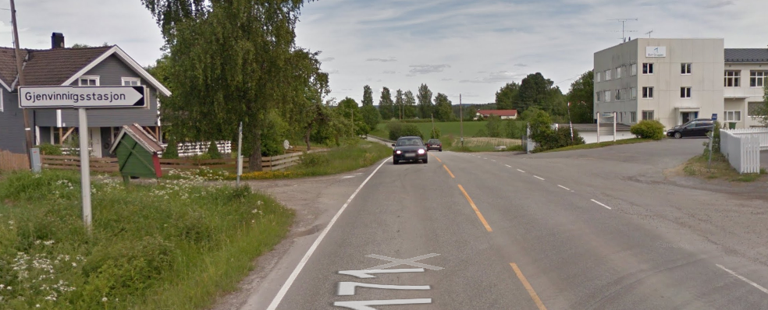
Eleven skal
2 b. Videreutvikle sin kjørekompetanse i landevegsmiljø ved å
identifisere og beskrive trafikkmiljøet, forutse og påpeke mulige risikomomenter og angi en hensiktsmessig kjøremåte fremover i tid.
d. oppleve og erfare situasjoner med særlig stor risiko ved inn- og/eller avkjøring fra større veg og vurdere og utvise hensiktsmessig atferd i slike situasjoner
Plassen egner seg til å se andres utfordringer. F eks buss fra holdeplass med dårlig sikt

Slide 229
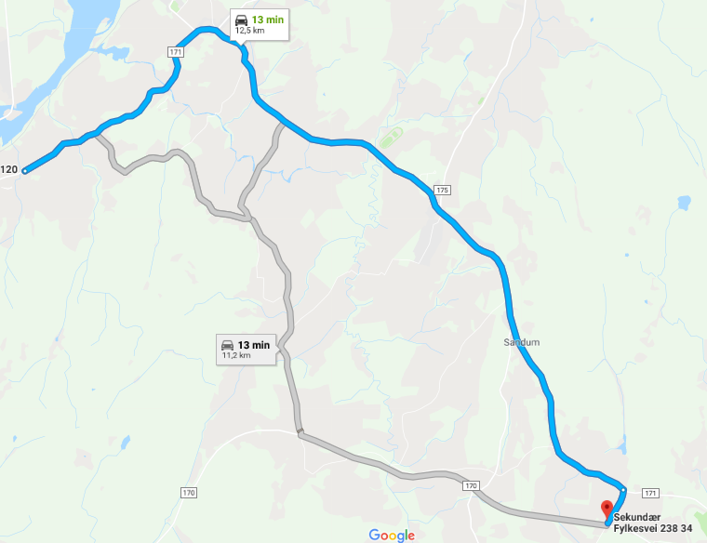
Eleven skal
2 b. Videreutvikle sin kjørekompetanse i landevegsmiljø ved å
identifisere og beskrive trafikkmiljøet, forutse og påpeke mulige risikomomenter og angi en hensiktsmessig kjøremåte fremover i tid.
d. oppleve og erfare situasjoner med særlig stor risiko ved inn- og/eller avkjøring fra større veg og vurdere og utvise hensiktsmessig atferd i slike situasjoner
Strekningen inneholder myse svinger og farlige utkjøringer fra boliger og kryss.
Fortsetter neste side

Slide 230
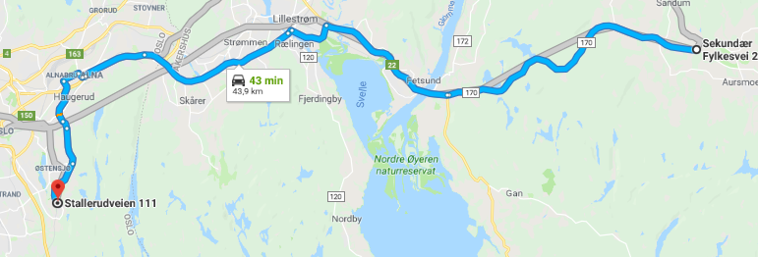
Eleven skal
2. videreutvikle sin kjørekompetanse i landevegsmiljø ved å
øve på kjøring på landeveg med varierende standard
identifisere og beskrive trafikkmiljøet, forutse og påpeke mulige risikomomenter og angi en hensiktsmessig kjøremåte fremover i tid
anvende presis kjøreteknikk og videreutvikle en miljøvennlig og økonomisk kjøremåte
oppleve og erfare situasjoner med særlig stor risiko ved inn- og/eller avkjøring fra større veg og vurdere og utvise hensiktsmessig atferd i slike situasjoner
oppleve og erfare møtesituasjoner og å bli forbikjørt, og vurdere og utvise hensiktsmessig atferd og vilje til å ivareta egen og andres sikkerhet i slike situasjoner og ved vurdering av om egen forbikjøring kan gjennomføres eller ikke
skrive logg.

Slide 231
Eleven skal ha utviklet vilje til å ta ansvar, til å ta forholdsregler og til å samarbeide i trafikken.
Skal skrive logg!

Slide 232
Planlegging og kjøring i variert trafikkmiljø
Eleven skal
3. planlegge og gjennomføre kjøring i variert trafikkmiljø ved å
anvende hensiktsmessige hjelpemidler for å kunne beskrive, forklare og begrunne ulike forhold en må forvente og ta hensyn til i løpet av kjøreturen
kjøre selvstendig over lengre strekninger i et skiftende miljø som varierer i vegstandard og mellom typisk landeveg, by- og tettstedsmiljø
begrunne handlingsvalg og kjøremåter
skrive logg

Slide 233
4.1.3 Planlegging og kjøring i variert miljø
Aktuelt innhold
Planlegging av kjøretur og -rute ved hjelp av en planleggingsoppgave som eleven har forberedt seg på
Drøfting av løsningsforslag før kjøreturen med medelever og lærer
Nødvendige forberedelser før kjøring
Selvstendig kjøring over lengre strekninger i et skiftende miljø
Kommenterende kjøring
Begrunne egne handlingsvalg i etterkant av en situasjon
Påvirke oppmerksomheten ved bevisst bruk av ulike distraksjoner
Skrive logg med opplevelser og erfaringer både underveis og ved avslutningen av denne delen som kan brukes som basis for avsluttende refleksjon og oppsummering av kurset

Slide 234
Forventer at eleven er uthvilt, har tatt forhåndsundersøkelser for en sikker tur gjennom analyse av
veitjenesten, føre, kø, trafikkuhell, etc

Slide 235
Lærer må være aktiv i det å skape refleksjon over utførte handlinger ved å utfordre eleven på egne handlinger og knytte dette opp mot elevenes valg. Dette betyr at lærer bruker handlingen i kjøreprosessen for å kartlegge om det er S-O eller A som var «problemet».
Teknikker:
spørrende
problemorientert undervisning
kvalitative spørsmål – forhold deg til emne
bygge på det eleven sier
veiledning
Unngå lukket spørsmål – åpne spørsmål er å foretrekke

Slide 236
Ut ifra målverbet velger vi metoder som:
Oppgaveløsning
Gruppearbeid
Problemorientert undervisning
Veiledning
Spørrende

Slide 237
Sikkerhetskurs på veg, avsluttende kjøretur 4.1.3
Denne kjøreturen skal nå vise om dere er i stand til å klare dere på egen hånd i trafikken. Oppgavene denne dagen blir derfor å finne frem til ulike destinasjoner ved å planlegg den tryggeste og mest effektive ruten, samt å beregne tid for ankomstene til:
Billingstad trafikkstasjon, Stasjonsveien 21, 1396 Billingstad
Geithus jernbanestasjon, 3360 Geithus
Tippen Galaxy grill, 4790, Kongens Gate, 3510 Hønefoss
Drøbak trafikkstasjon, Loimaaveien 9, 1440 Drøbak
Drammen sykehus, Dronninggata 28, 3004 Drammen
Røyken og Hurum Trafikkskole, Nordre Sætrevei 46, 3475 Sætre
Som del av kompetansen skal dere:
Beskrive, forklare og begrunne ulike forhold du forventer og må ta hensyn til på turen.
Dokumentere gjennomsnittlig drivstofforbruk for hele oppdraget.
Loggføre dine erfaringer og opplevelser.
Kjøringen skal være:
trafikksikker
gi god samhandling
føre til god trafikkavvikling
ta hensyn til helse, miljø og andres behov
i samsvar med gjeldende regelverk
Rute neste side

Slide 238
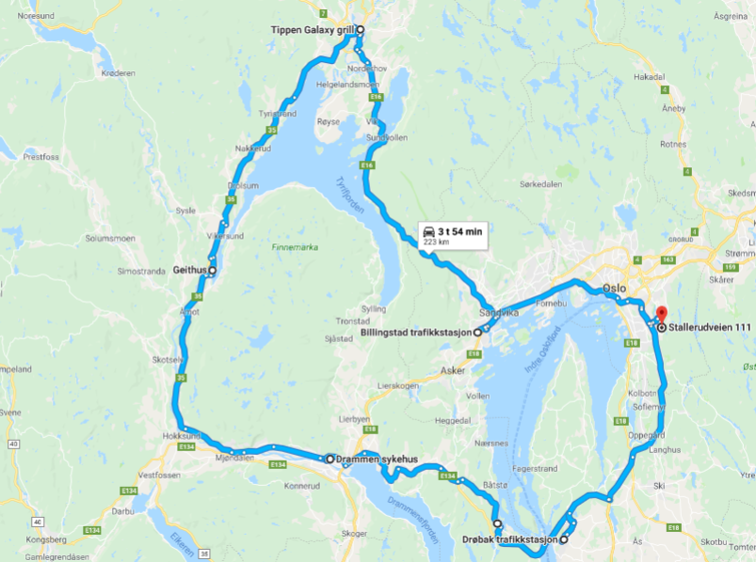
Sikkerhetskurs på veg, avsluttende kjøretur 4.1.3
Denne kjøreturen skal nå vise om dere er i stand til å klare dere på egen hånd i trafikken. Oppgavene denne dagen blir derfor å finne frem til ulike destinasjoner ved å planlegg den tryggeste og mest effektive ruten, samt å beregne tid for ankomstene til:
Billingstad trafikkstasjon, Stasjonsveien 21, 1396 Billingstad
Geithus jernbanestasjon, 3360 Geithus
Tippen Galaxy grill, 4790, Kongens Gate, 3510 Hønefoss
Drøbak trafikkstasjon, Loimaaveien 9, 1440 Drøbak
Drammen sykehus, Dronninggata 28, 3004 Drammen
Røyken og Hurum Trafikkskole, Nordre Sætrevei 46, 3475 Sætre

Slide 239
På bakgrunn av elevens egne handlings og vurderingstendenser skal de ta stilling til utførelsen av kjøreoppdraget i forhold til egen plan om gjennomføringen. Han skal føre logg og se dette opp mot «firmaets motto» ( hovedmålene)

Slide 240
Refleksjon og oppsummering
Eleven skal
4. reflektere over sine erfaringer og opplevelser ved å
dele disse med medelever og lærere
beskrive og begrunne egne valg og kjøremåter
vurdere egne sterke og svake sider som bilfører og velge ut områder med utviklings muligheter
vurdere og ta stilling til ulike løsninger i en gitt problemstilling, gjøre rede for sitt syn og kunne argumentere for dette

Slide 241
4.1.4 Refleksjon og oppsummering
Aktuelt innhold
Erfaringsdeling og meningsutveksling
Refleksjon over egne erfaringer og opplevelser
Logg
Kjørekompetanse/kjøredyktighet
Verdier, normer og holdninger
Handlings- og vurderingstendenser og mulige konsekvenser av disse i trafikal sammenheng
Egne sterke og svake sider som bilførere og utviklingsmuligheter

Slide 242
Forventer at eleven har ført logg fra begge sikkerhetskursene og denne er medbragt samlingen.
Videre at han selv er bevisst egne handlings og vurderingstendenser og ser egne sterke og svake sider.

Slide 243
Lærer må være aktiv i det å skape refleksjon ved å utfordre eleven på egne handlinger og knytte dette opp mot elevenes valg. Lærer må være godt forberedt og møter i god tid til samlingen.

Slide 244
Problemorientert undervisning
Gruppeoppgaver
Drøftinger
Kvalitative spørsmål
Loggbok
Hadde du fått jobb som sjåfør etter dette kurset? Begrunn svaret (sterke og svake sider)
Hva ville du gjort annerledes hvis du kunne kjørt turen en gang til?

Slide 245
Refleksjonen foregår som hovedregel i klasserom ved trafikkskolen.
Med tilgang:
Klasserom med bord og stoler
Tavle
TV- med mulighet til tilkobling PC
Programmet 4T
Utfylte logger til deltakere

Slide 246
På bakgrunn av logg og erfaringer skal elevene ta stilling til om de ville beholdt jobben som sjåfør, samt drøftet hvilket utviklingspotensialet hver enkelt har.
Elevene bør ha så god selvinnsikt at de kan vurdere hvilke kunnskaper, ferdigheter og holdninger de selv mangler for å kunne opptre trygt i trafikken i hht hovedmålet.

Slide 247
4.2 Tilstrekkelig øving
Eleven skal i tillegg til sikkerhetskurs på veg ha tilstrekkelig øving til å kunne kjøre i samsvar med hovedmålet.
Aktuelt innhold
Supplerende øving ved trafikkskole
Privat øving/mengdetrening

